Slide 1
COMMISSION NATIONALE DES MARCHÉS
PRS 2.0 — Fonctionnement détaillé
Du dossier de planification à la séance d’ouverture des plis : chaque étape, chaque acteur, chaque écran.
Captures de l’application réelle, sur des chaînes de démonstration et de recette déroulées les 5 et 6 octobre 2026.
Noms de personnes remplacés par leur rôle. Ministère de l’Économie et des Finances · octobre 2026
Notes:
Une seule chaîne réelle, suivie de bout en bout : un plan de passation créé ce jour-là, contrôlé par la Commission, puis le DAO d’une de ses lignes, sa commission d’appel d’offres, la cérémonie des clés, le dépôt d’une offre scellée et la séance d’ouverture.

Slide 2
VUE D’ENSEMBLE
Quatre temps, une même chaîne
Un marché inscrit au plan de passation va, dans PRS 2.0, jusqu’à l’ouverture des offres reçues en ligne.
1
2
3
4
Planifier
Contrôler le plan
Préparer le DAO
Recevoir les offres
La PRMP crée et soumet son plan de passation
Secrétaire, Président, Membre, Vérificateur, Assistant
Fiche, commission, cérémonie des clés, contrôle, avis
Frais de dossier, offre remplie en ligne, dépôt scellé, séance
Chaque temps a son intercalaire ; chaque diapositive qui suit montre un écran réel, au moment précis où l’acteur intervient.
PRS 2.0 · Fonctionnement détaillé · 2

Slide 3
LES ACTEURS
Qui intervient, et où
Chacun travaille dans son espace : la coquille interne pour la PRMP et la Commission, des espaces à part pour les candidats, la commission d’appel d’offres et le dépositaire.
PRMP (et UGPM)
Secrétaire
Président / Chef de commission
Crée le plan et les DAO, désigne la commission d’appel d’offres, imprime l’avis, suit ses dossiers.
Contrôle la recevabilité pièce par pièce et enregistre la réception.
Dispatche à un Membre, vise le projet de PV et désigne le co-signataire.
Membre
Vérificateur, Assistant
Candidat, CAO, dépositaire
Examine ligne par ligne, rédige le projet de PV, signe en co-signataire.
Transmet la décision à SIGMP ; archive le PV et clôt le dossier.
Déposent et ouvrent les offres en ligne : chacun dans son espace externe.
PRS 2.0 · Fonctionnement détaillé · 3

Slide 4
01
Planifier
La PRMP saisit son plan de passation, le vérifie à l’aperçu et le soumet à la Commission nationale des marchés.
PRS 2.0 · Fonctionnement détaillé · 4

Slide 5
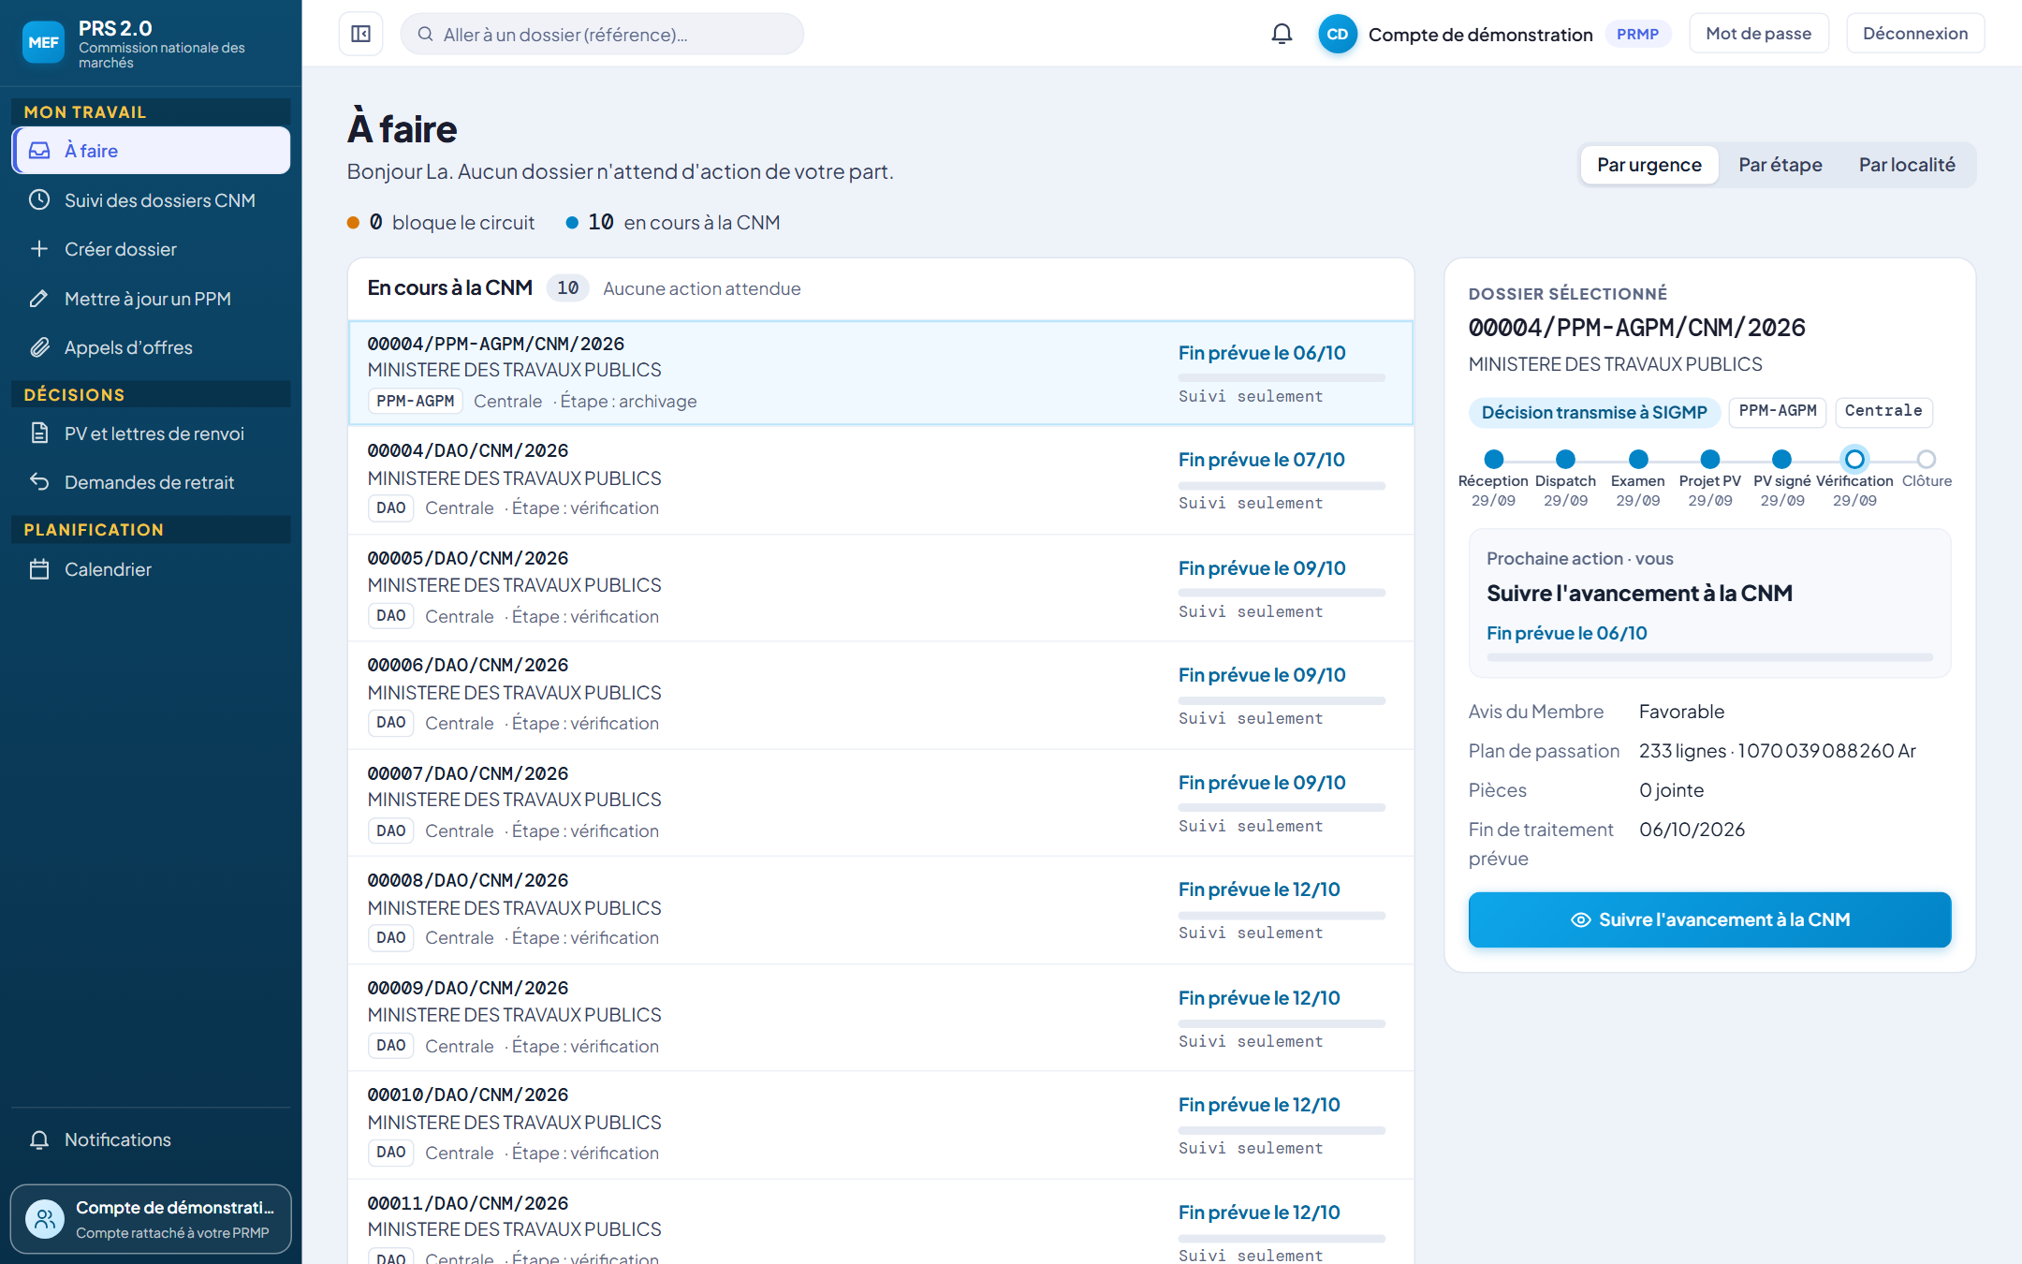
PLANIFICATION · PRMP
L’accueil « À faire » de la PRMP
À la connexion, ce que le circuit attend d’elle, par urgence.
Le menu : son travail (dont « Appels d’offres »), ses décisions, la planification.
PRS 2.0 · Fonctionnement détaillé · 5

Slide 6
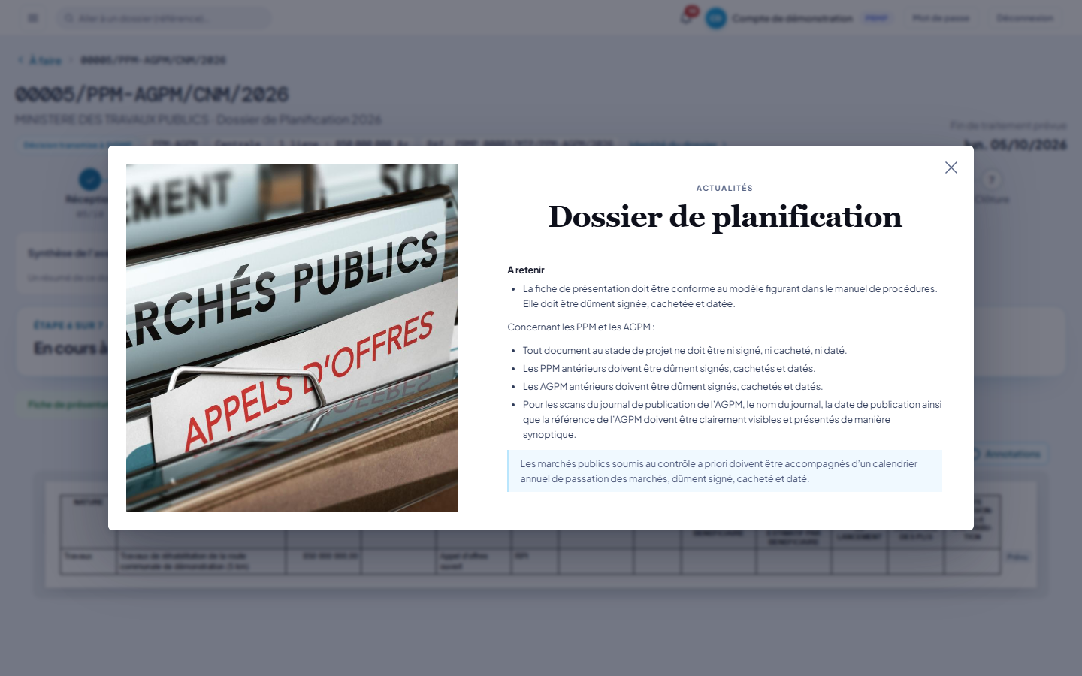
PLANIFICATION · PRMP
Une actualité à l’ouverture
L’Administrateur publie des actualités ciblées par profil : rappel de règles, fermeture technique…
Elles s’affichent à la connexion ; une fenêtre se ferme par son bouton ou par Échap.
PRS 2.0 · Fonctionnement détaillé · 6

Slide 7
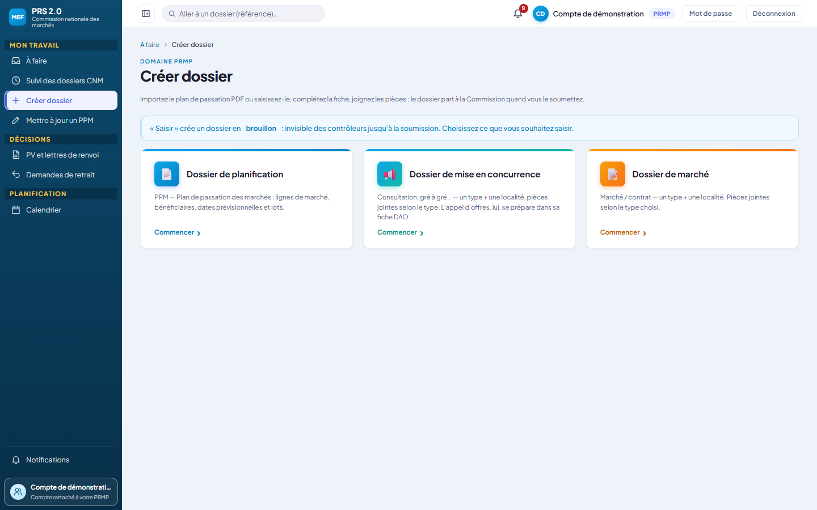
PLANIFICATION · PRMP
Créer un dossier : choisir son type
Dossier de planification (le plan de passation), dossier de mise en concurrence, ou dossier de marché.
Une mise à jour d’un plan déjà validé passe par « Mettre à jour un PPM » : une nouvelle version, jamais un écrasement.
PRS 2.0 · Fonctionnement détaillé · 7

Slide 8
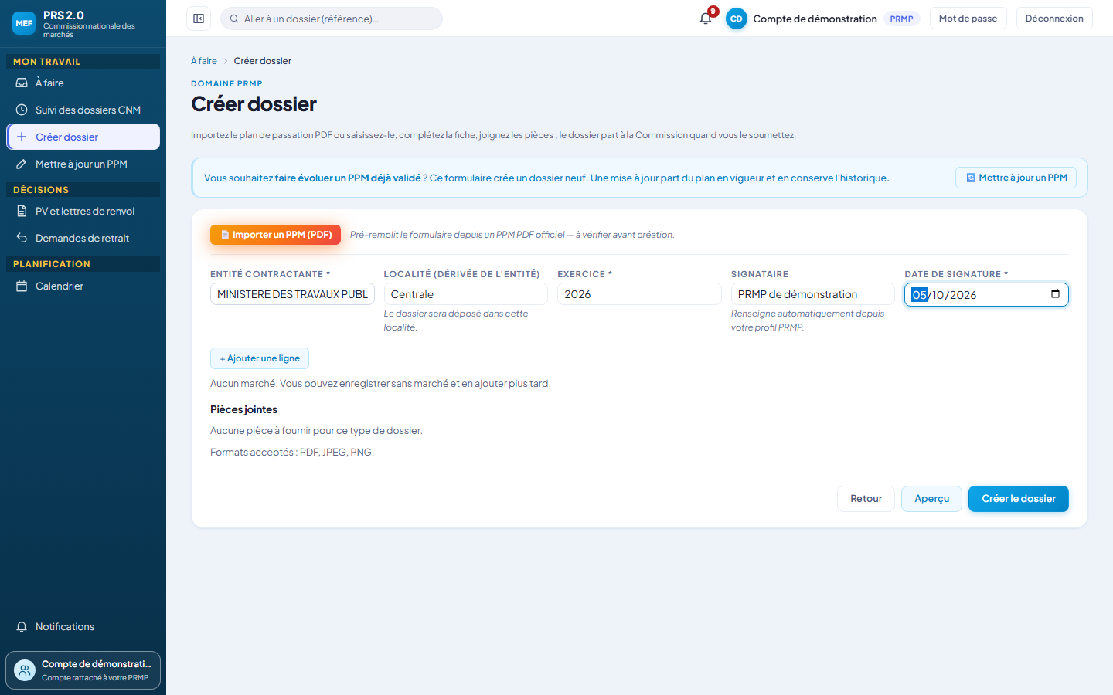
PLANIFICATION · PRMP
L’en-tête du plan, et l’import PDF
Importer un PPM (PDF) pré-remplit tout depuis le plan officiel — à vérifier ligne par ligne avant création.
Ou la saisie : l’entité contractante (celles de la PRMP), l’exercice, la date de signature.
La localité et le signataire se déduisent seuls.
PRS 2.0 · Fonctionnement détaillé · 8

Slide 9
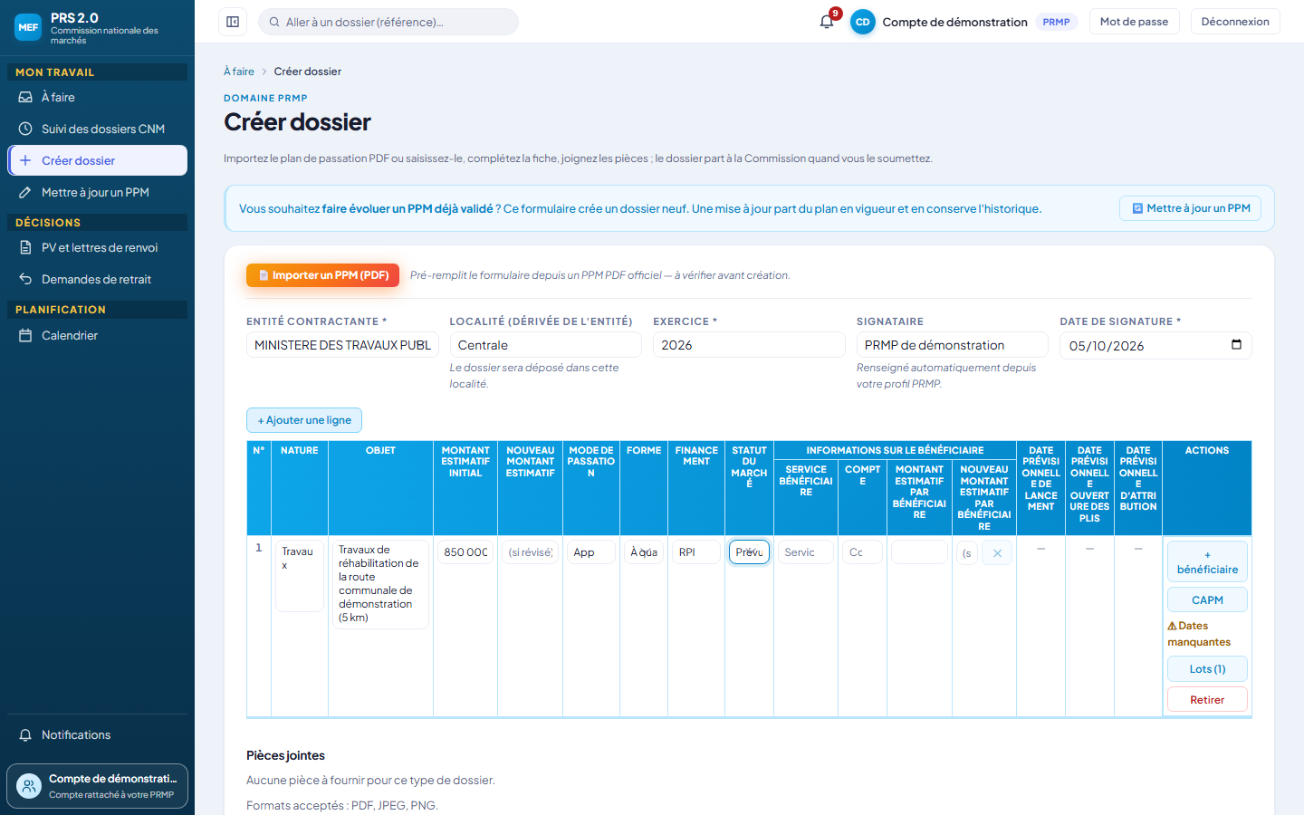
PLANIFICATION · PRMP
Une ligne de marché
Nature, objet, montant estimatif, mode de passation, forme, financement, statut.
Les bénéficiaires, les lots, et le calendrier prévisionnel (CAPM) par ligne.
Ici : des travaux de réhabilitation, en appel d’offres ouvert.
PRS 2.0 · Fonctionnement détaillé · 9

Slide 10
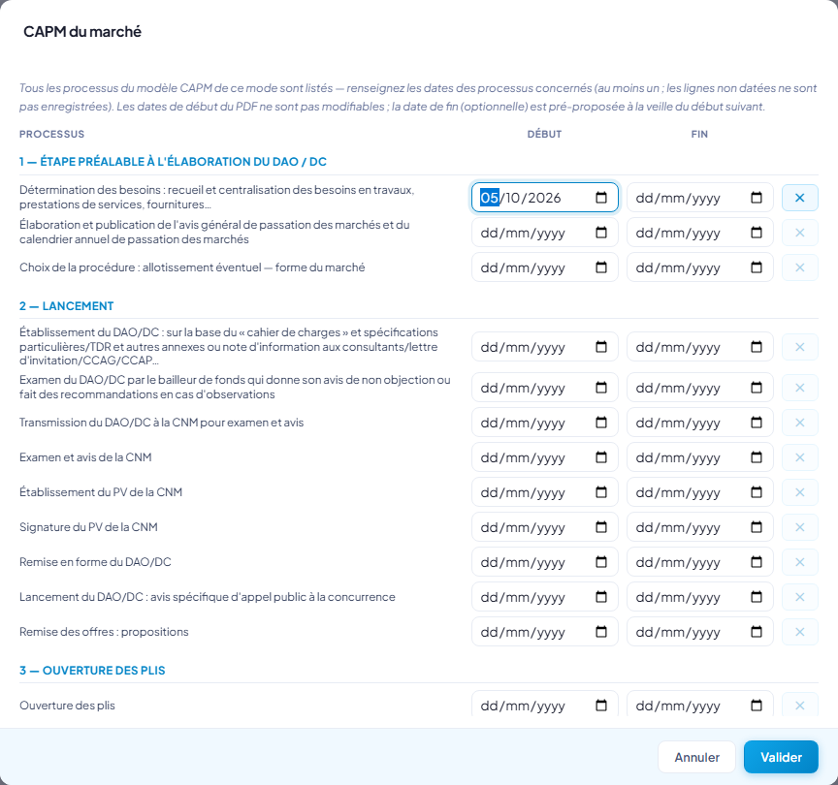
PLANIFICATION · PRMP
Le calendrier prévisionnel (CAPM)
Les processus du mode de passation, chacun avec sa date de début (et de fin).
La chronologie est contrôlée ; un délai trop court ou un mode dérogatoire appelle une justification.
PRS 2.0 · Fonctionnement détaillé · 10

Slide 11
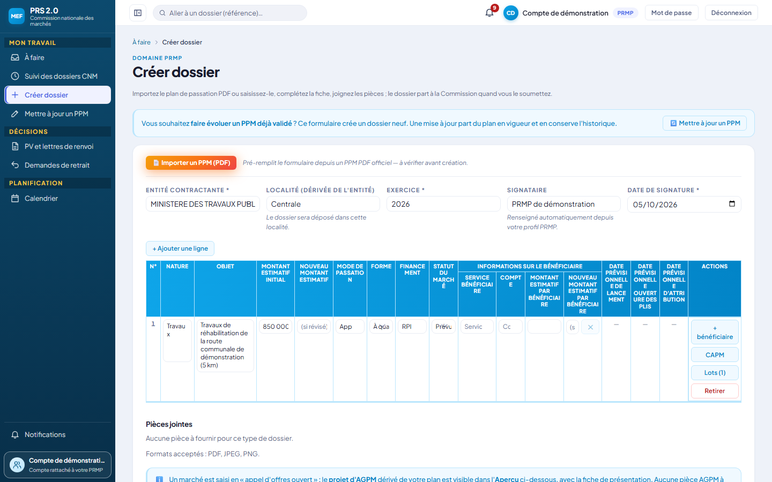
PLANIFICATION · PRMP
Les pièces jointes
Les pièces exigées dépendent du type de dossier, fixé dans les référentiels de l’Administrateur.
Formats acceptés : PDF, JPEG, PNG ; chaque fichier est contrôlé (type, taille).
PRS 2.0 · Fonctionnement détaillé · 11

Slide 12
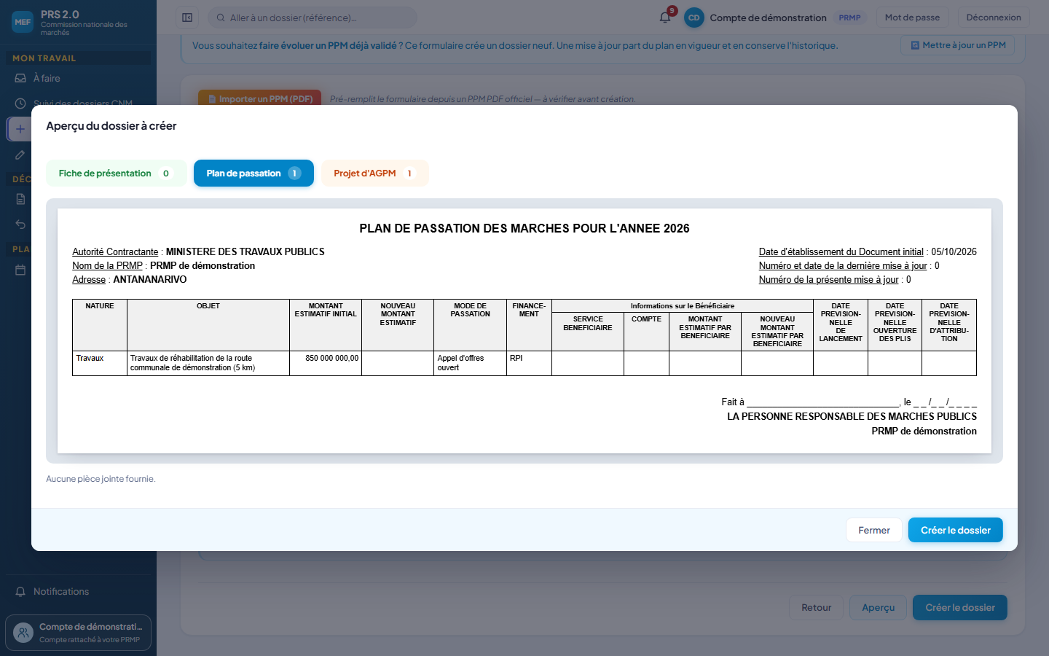
PLANIFICATION · PRMP
L’aperçu avant création
La fiche de présentation, le plan de passation et le projet d’AGPM, tels que la Commission les lira.
Rien ne part tant que la PRMP n’a pas créé le dossier.
PRS 2.0 · Fonctionnement détaillé · 12

Slide 13
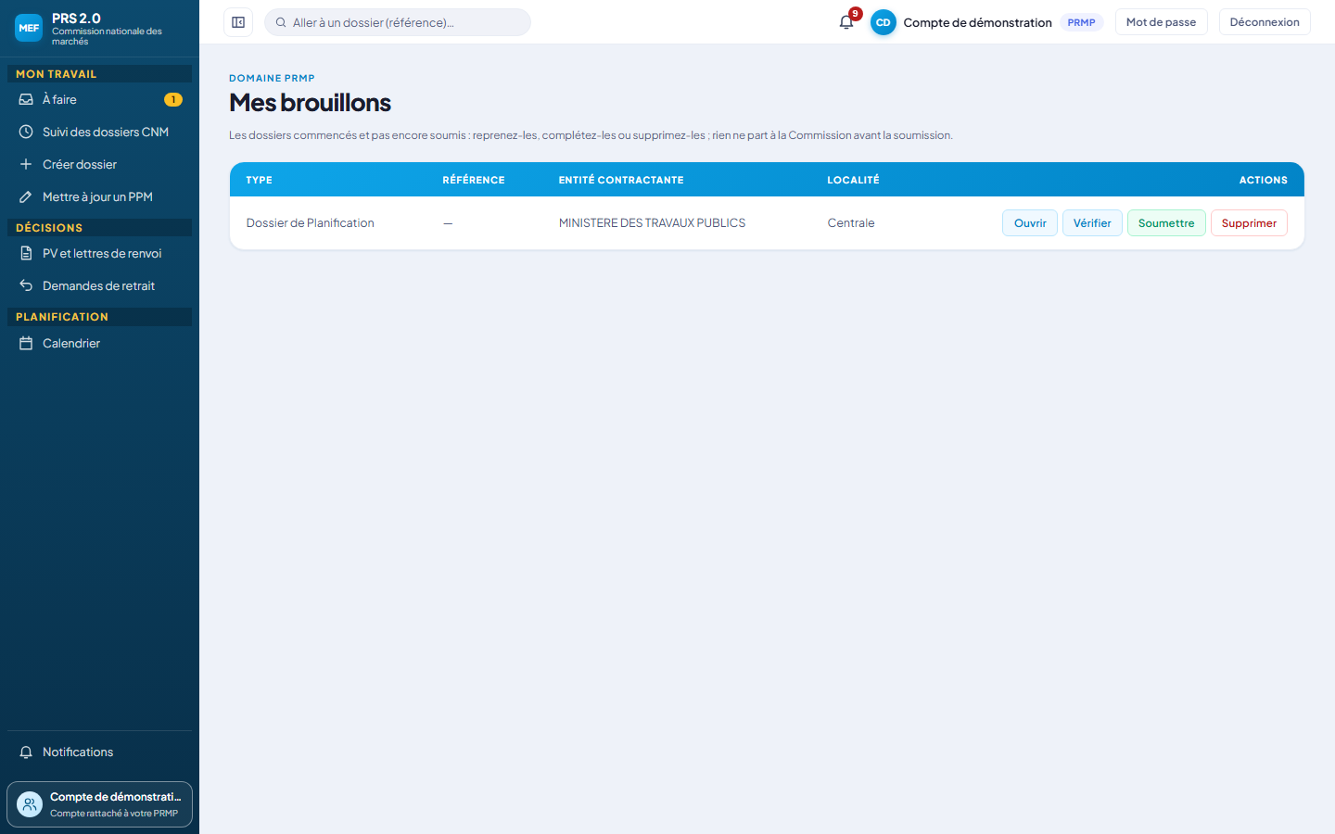
PLANIFICATION · PRMP
Le brouillon, puis la soumission
« Créer le dossier » enregistre un brouillon : on peut le reprendre, le vérifier, le supprimer.
« Soumettre » l’envoie à la Commission ; seule la PRMP soumet (l’UGPM prépare).
PRS 2.0 · Fonctionnement détaillé · 13

Slide 14
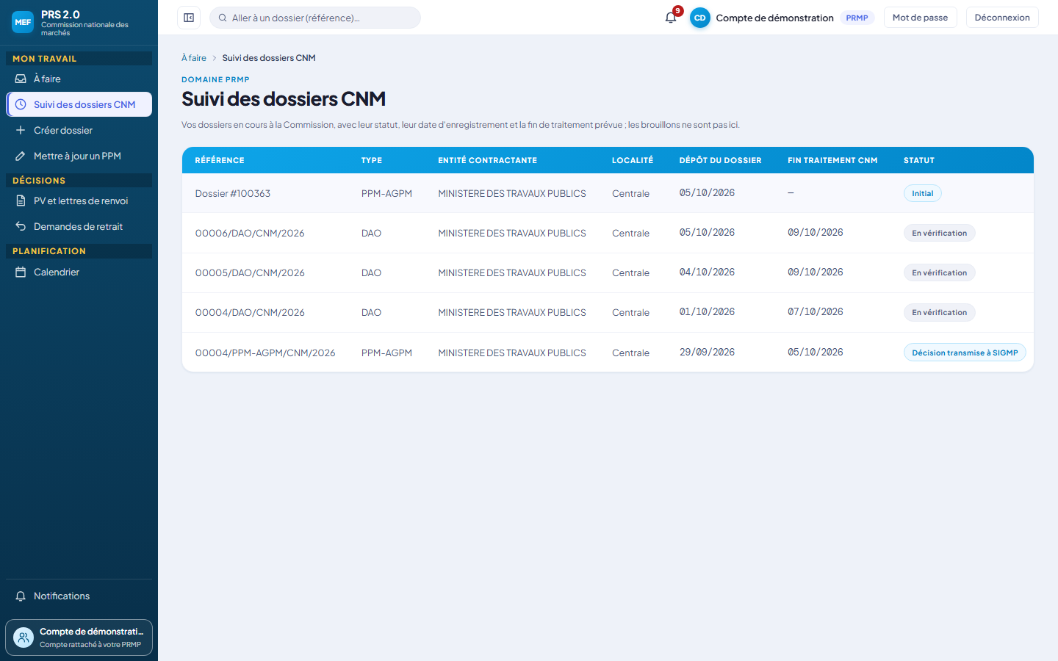
PLANIFICATION · PRMP
Le suivi des dossiers
Chaque dossier à la Commission, avec son statut et la fin de traitement prévue.
PRS 2.0 · Fonctionnement détaillé · 14

Slide 15
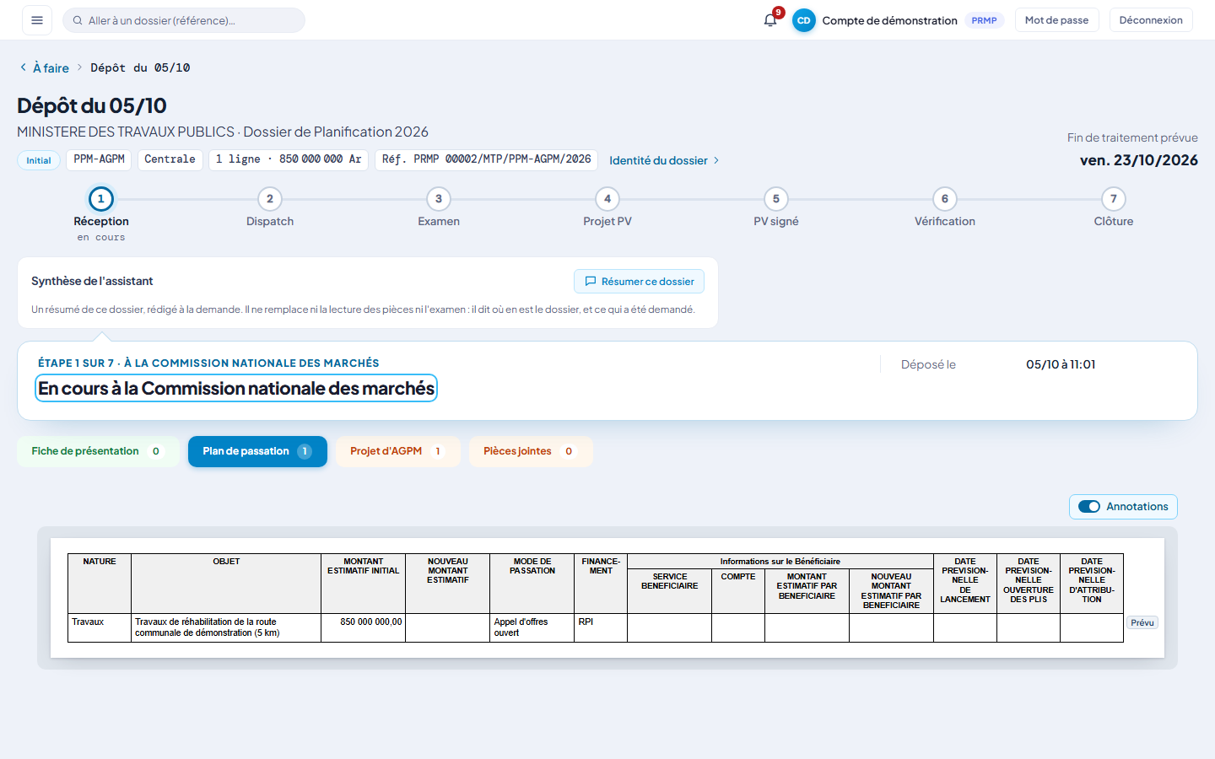
PLANIFICATION · PRMP
La page du dossier : la frise des sept étapes
Réception, dispatch, examen, projet de PV, PV signé, vérification, clôture.
L’étape en cours, qui agit, le délai qui court ; le plan lui-même, en lecture.
La même page pour tous les profils : chacun y voit son geste.
PRS 2.0 · Fonctionnement détaillé · 15

Slide 16
02
Contrôler le plan
Le dossier traverse la Commission : réception, dispatch, examen, projet de PV, visa, signature, transmission à SIGMP et archivage.
PRS 2.0 · Fonctionnement détaillé · 16

Slide 17
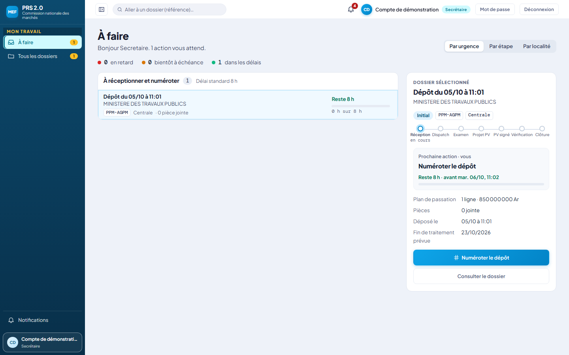
CONTRÔLE · SECRÉTAIRE
Le dossier arrive chez le Secrétaire
Dans son « À faire » : les dépôts à numéroter, du plus ancien au plus récent.
PRS 2.0 · Fonctionnement détaillé · 17

Slide 18
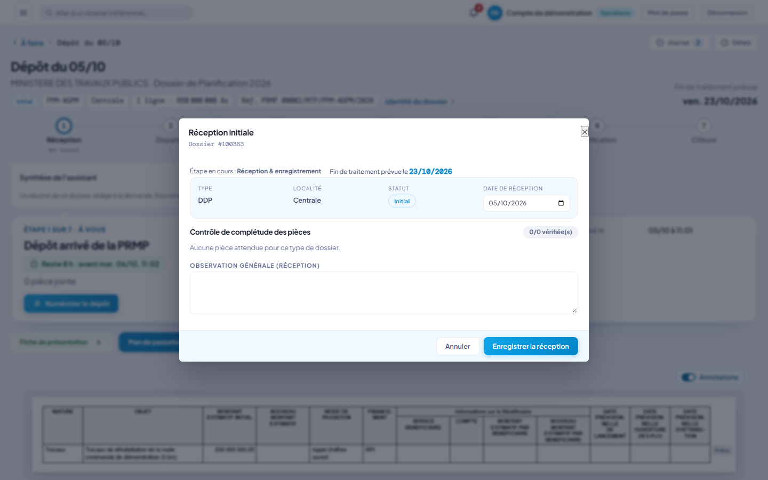
CONTRÔLE · SECRÉTAIRE
Recevabilité et réception
Le contrôle de complétude, pièce par pièce ; une pièce manquante se signale à la PRMP.
La date de réception ; le dossier reçoit son numéro.
PRS 2.0 · Fonctionnement détaillé · 18

Slide 19
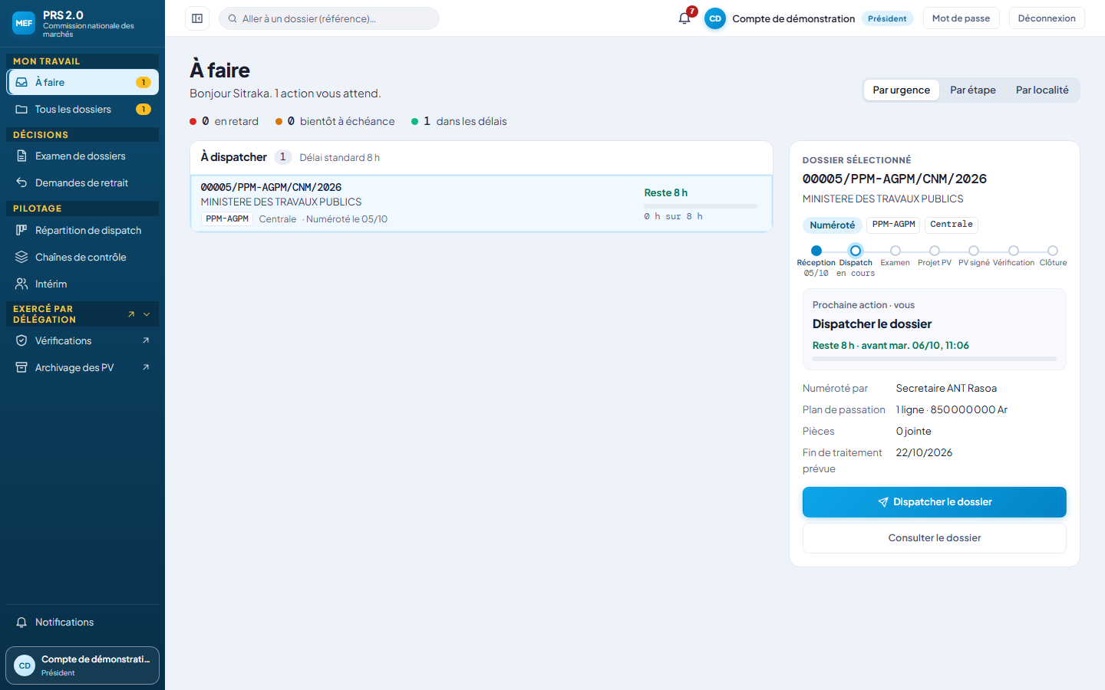
CONTRÔLE · PRÉSIDENT
Le dossier attend son dispatch
Le Président (ou le Chef de commission) voit les dossiers reçus à attribuer.
PRS 2.0 · Fonctionnement détaillé · 19

Slide 20
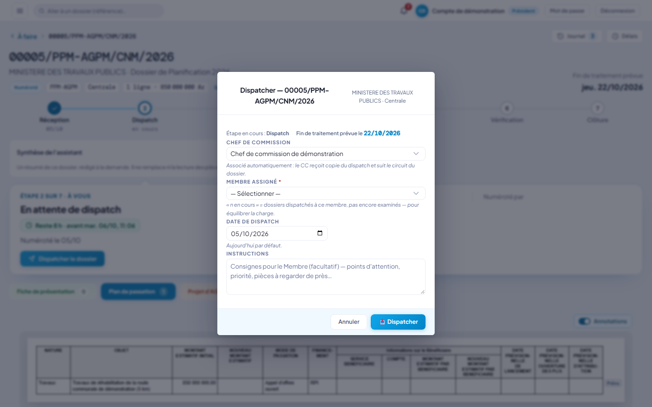
CONTRÔLE · PRÉSIDENT
Dispatcher à un Membre
Le Membre assigné, avec sa charge en cours pour équilibrer ; une consigne facultative.
Le Chef de commission est associé d’office.
PRS 2.0 · Fonctionnement détaillé · 20

Slide 21
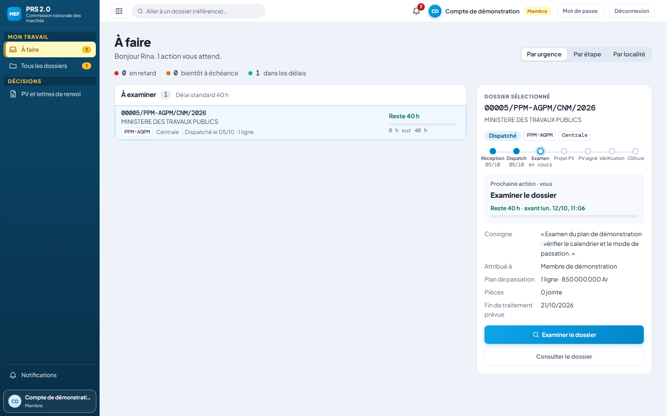
CONTRÔLE · MEMBRE
Le Membre reçoit le dossier
Dans son « À faire », avec le délai d’examen et la consigne du dispatch.
PRS 2.0 · Fonctionnement détaillé · 21

Slide 22
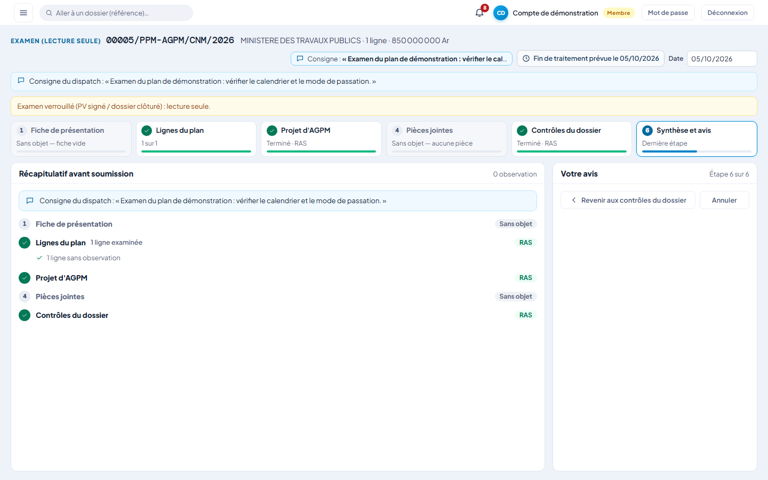
CONTRÔLE · MEMBRE
L’examen séquentiel
Six étapes dans l’ordre : fiche de présentation, lignes du plan, projet d’AGPM, pièces, contrôles du dossier, synthèse.
Chaque point est « RAS » ou porte une observation ; pas de texte, pas d’observation.
La synthèse propose un avis cohérent avec ce qui a été relevé (ici, en lecture après la signature).
PRS 2.0 · Fonctionnement détaillé · 22

Slide 23
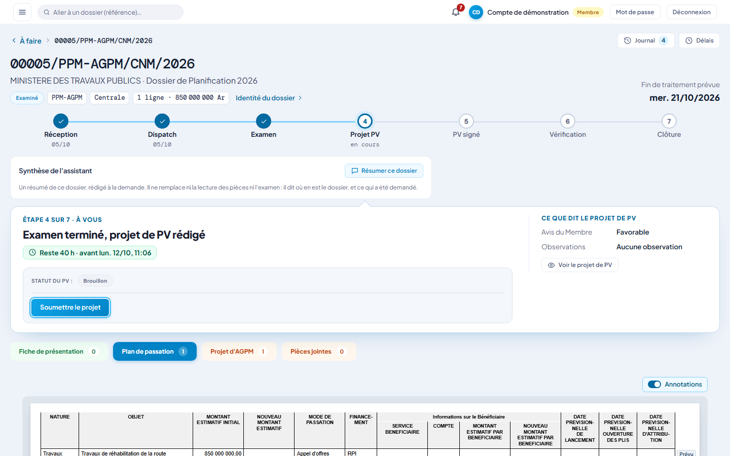
CONTRÔLE · MEMBRE
Le projet de PV
L’examen soumis produit le projet de PV, avec l’avis et les observations.
Le Membre le soumet au Président.
PRS 2.0 · Fonctionnement détaillé · 23

Slide 24
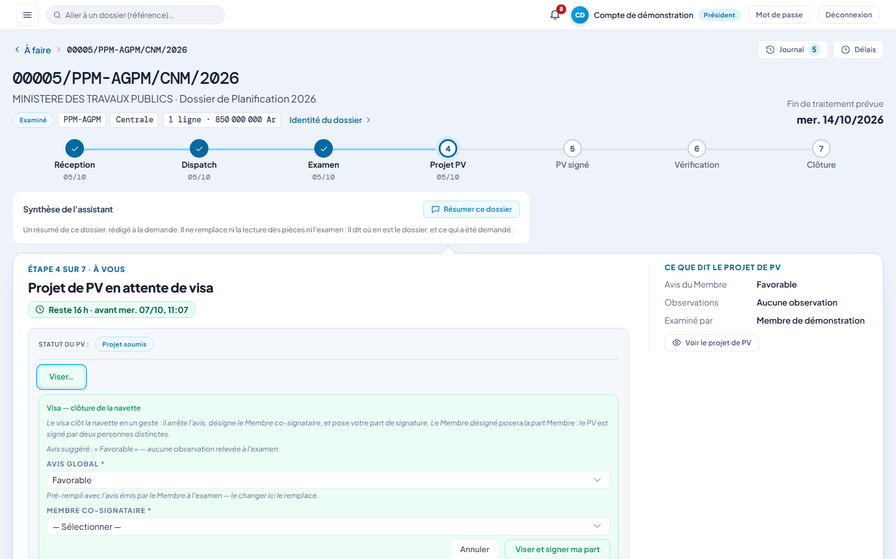
CONTRÔLE · PRÉSIDENT
Le visa du Président
Il arrête l’avis global, désigne le Membre co-signataire et pose sa part de signature, en un geste.
Ou il retourne le projet, ou il rédige une lettre de renvoi.
PRS 2.0 · Fonctionnement détaillé · 24

Slide 25
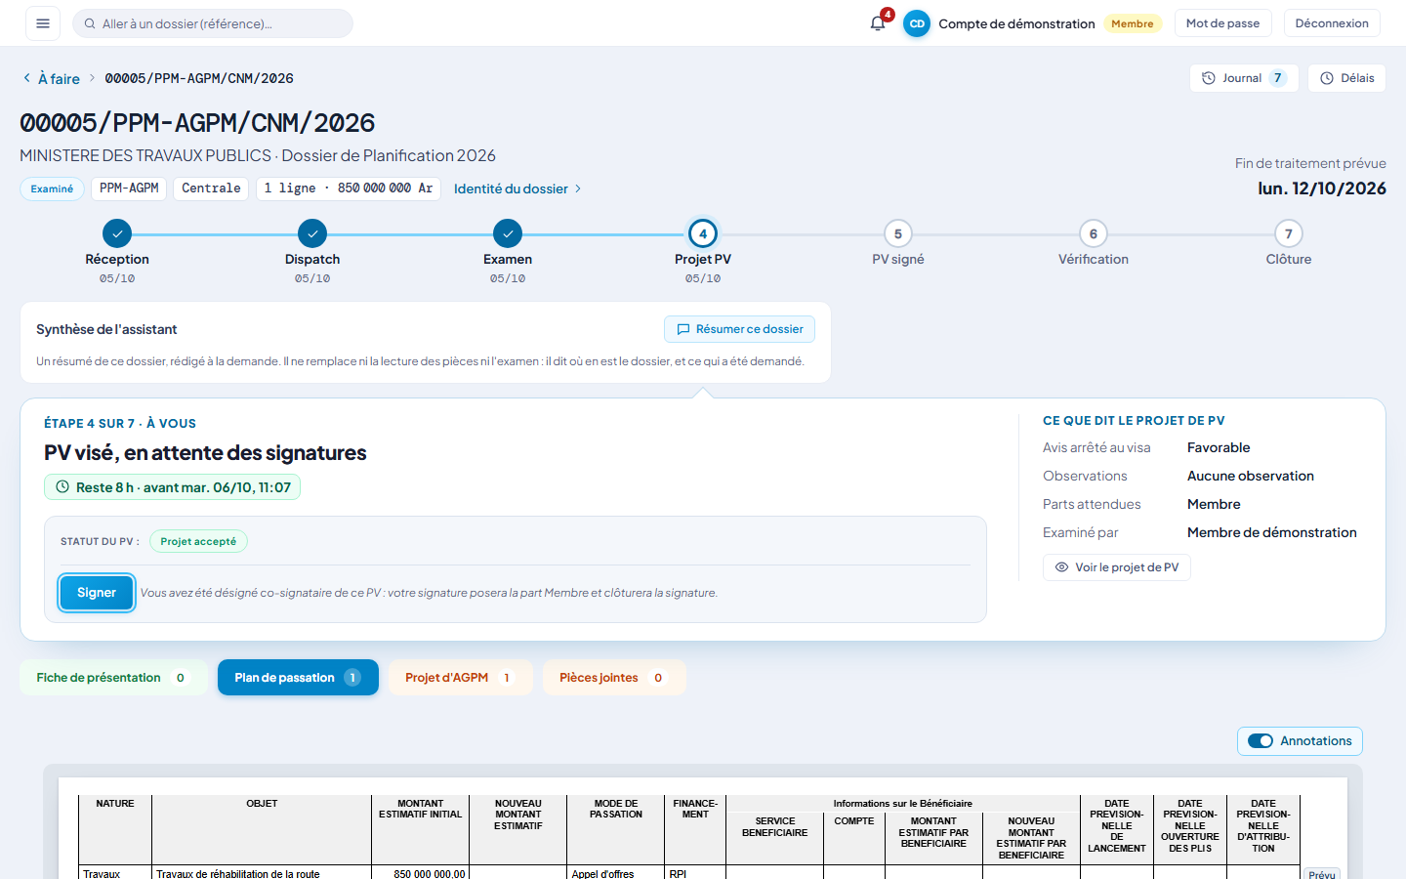
CONTRÔLE · MEMBRE CO-SIGNATAIRE
La seconde signature
Le PV est signé par deux personnes distinctes ; la seconde signature clôt la navette.
PRS 2.0 · Fonctionnement détaillé · 25

Slide 26
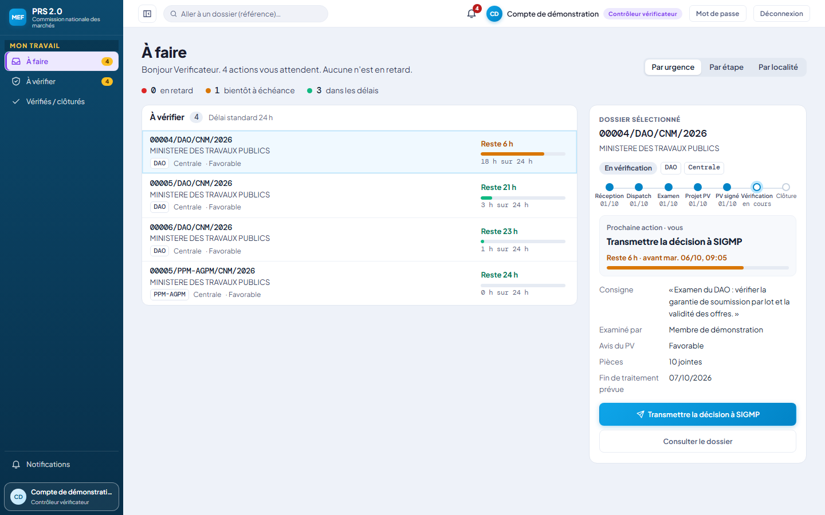
CONTRÔLE · VÉRIFICATEUR
Après la signature : le Vérificateur
Les PV signés à vérifier, et les décisions à transmettre.
PRS 2.0 · Fonctionnement détaillé · 26

Slide 27
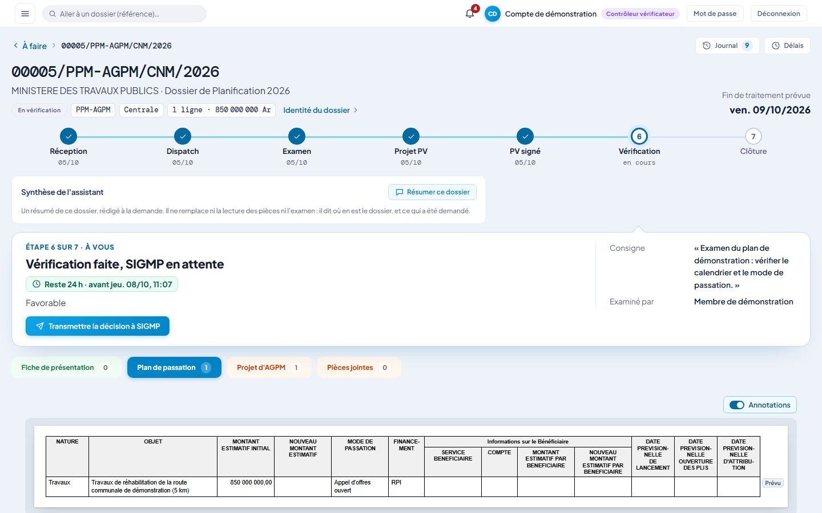
CONTRÔLE · VÉRIFICATEUR
Transmettre la décision à SIGMP
Pour un avis favorable, la décision part vers le système SIGMP ; pour un avis avec réserves, il suit d’abord leur levée.
PRS 2.0 · Fonctionnement détaillé · 27

Slide 28
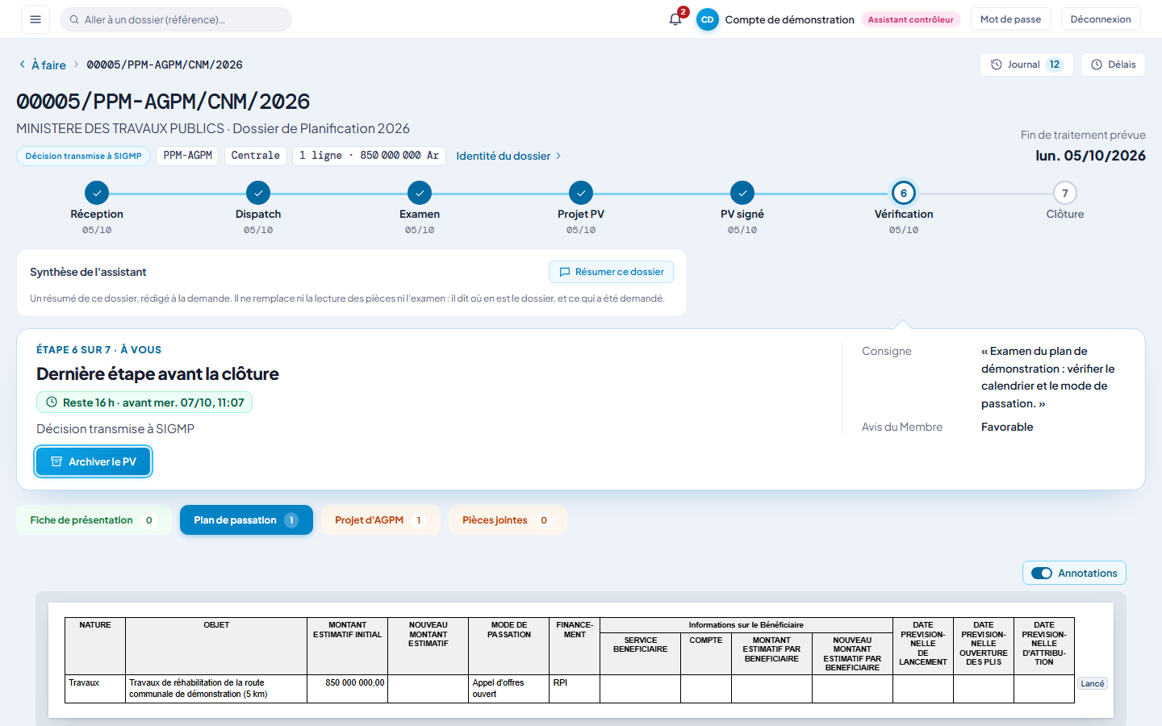
CONTRÔLE · ASSISTANT
L’archivage du PV
L’Assistant archive le PV définitif : le dossier est clos.
PRS 2.0 · Fonctionnement détaillé · 28

Slide 29
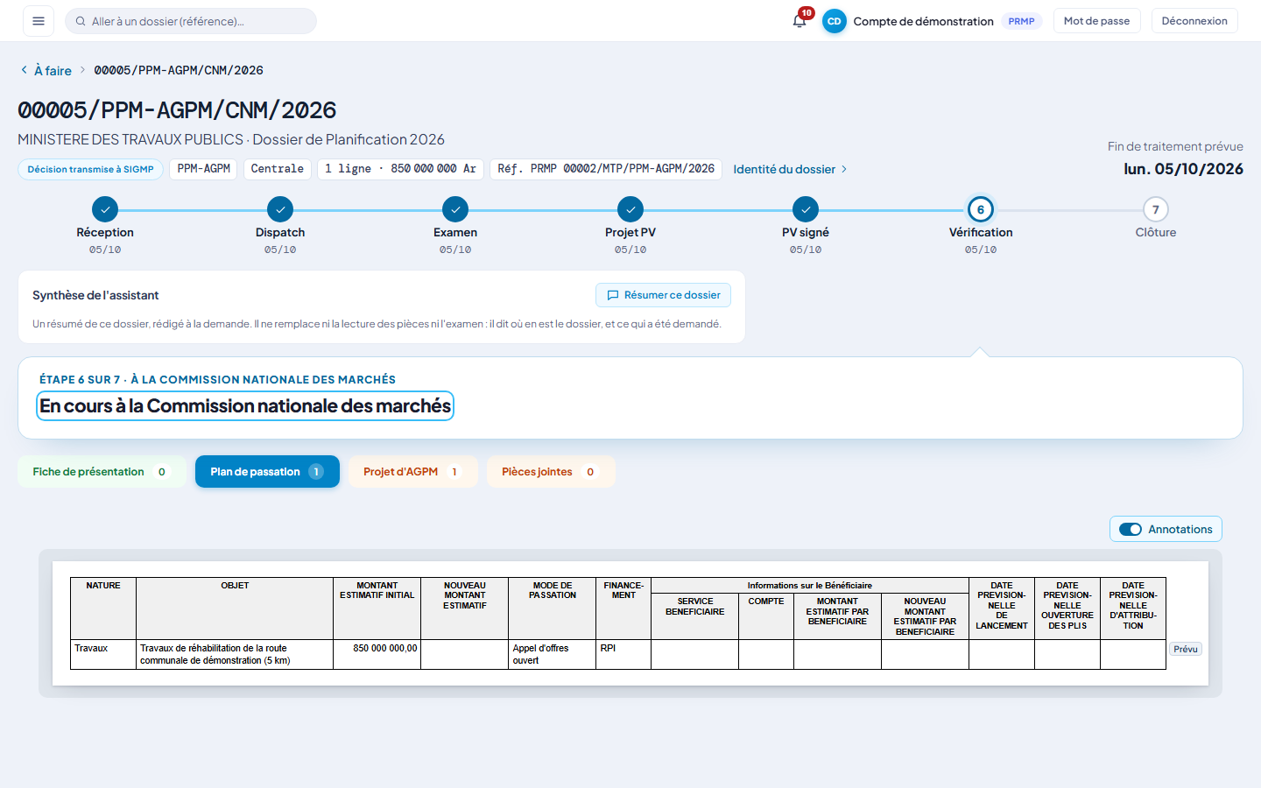
CONTRÔLE · PRMP
Ce que voit la PRMP
La frise avance à chaque geste ; la PRMP est notifiée.
PRS 2.0 · Fonctionnement détaillé · 29

Slide 30
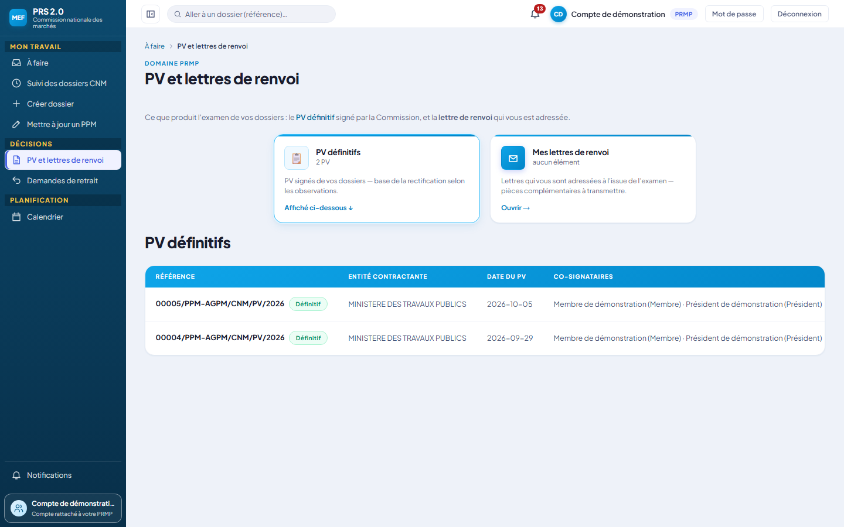
CONTRÔLE · PRMP
Ses PV définitifs
Le PV signé est à elle dès sa signature ; la ligne du plan peut désormais porter un DAO.
PRS 2.0 · Fonctionnement détaillé · 30

Slide 31
03
Préparer le DAO
Sur une ligne du plan contrôlé : la fiche du marché, d’où naissent tous les documents ; en remise électronique, la commission d’appel d’offres et la cérémonie des clés ; puis le contrôle du DAO et l’avis.
PRS 2.0 · Fonctionnement détaillé · 31

Slide 32
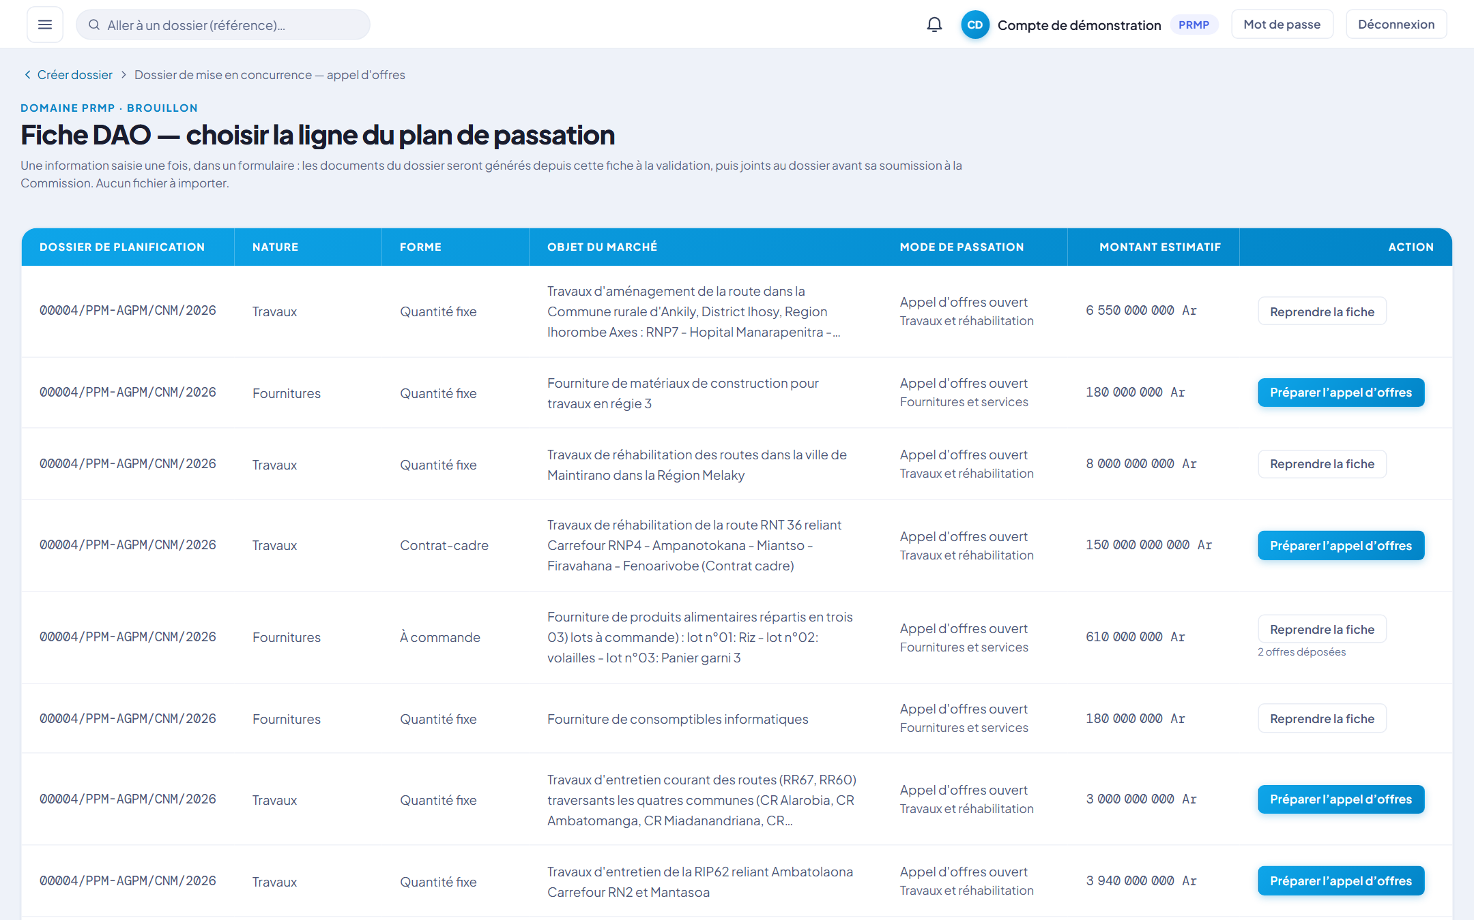
DAO · PRMP
« Appels d’offres » : les lignes et leurs fiches
Au menu de la PRMP et de l’UGPM. Les lignes d’un plan au PV signé favorable, dont le mode de passation appelle un DAO.
« Préparer l’appel d’offres », ou « Reprendre la fiche » ; sous chaque fiche, les offres déposées et les reçus à valider (pastille au menu).
PRS 2.0 · Fonctionnement détaillé · 32

Slide 33
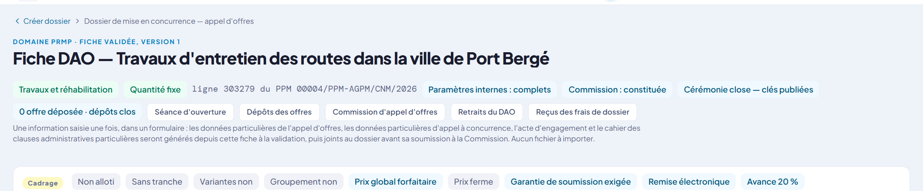
DAO · PRMP
La fiche, et les écrans de la procédure
Les repères : catégorie, forme, paramètres internes, commission, cérémonie, offres.
Les écrans de la procédure : séance, dépôts, commission, retraits, reçus des frais — ces trois derniers une fois la fiche validée.
PRS 2.0 · Fonctionnement détaillé · 33

Slide 34
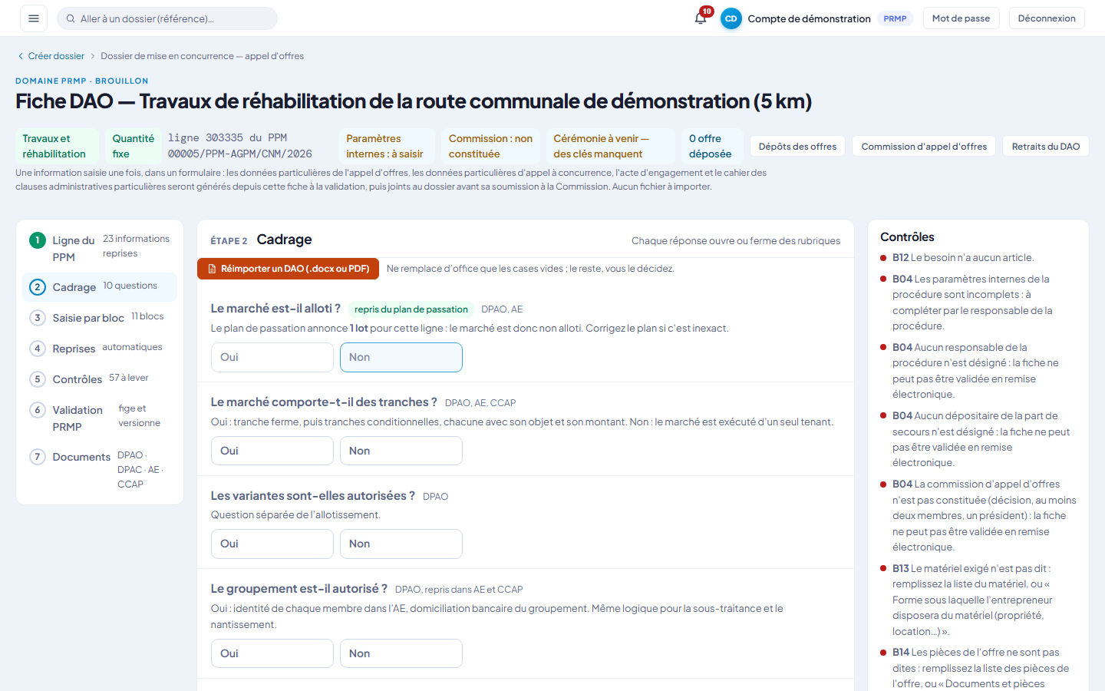
DAO · PRMP
Étape 1 : la ligne du plan
23 informations reprises du plan, verrouillées : rien n’est ressaisi.
Les repères en tête : paramètres internes, commission, cérémonie, offres déposées.
PRS 2.0 · Fonctionnement détaillé · 34

Slide 35
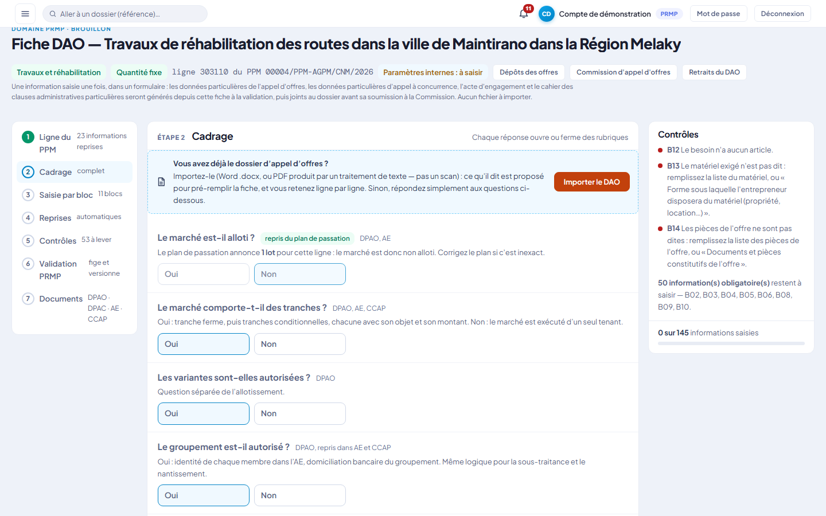
DAO · PRMP
Étape 2 : le cadrage
Dix questions qui ouvrent ou ferment des rubriques : allotissement, tranches, variantes, groupement, prix, garantie…
Et le mode de remise des offres : papier, ou électronique.
PRS 2.0 · Fonctionnement détaillé · 35
Notes:
Les étapes 2 à 5 sont montrées sur une seconde fiche brouillon de démonstration, parcourue à l’écran comme le ferait une PRMP.

Slide 36
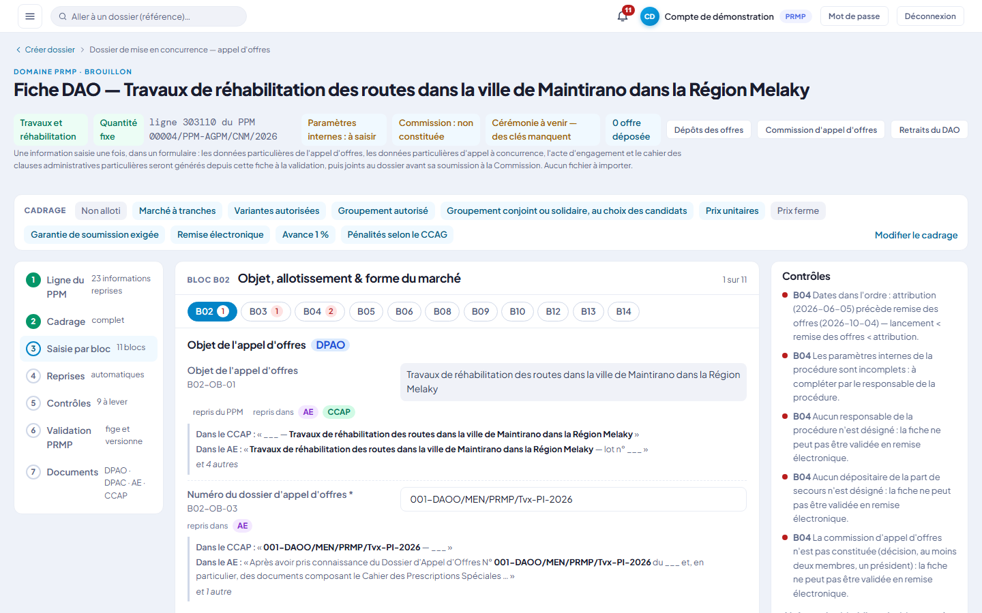
DAO · PRMP
Étape 3 : la saisie par bloc
Onze blocs ; chaque information est saisie une fois et se reporte dans tous les documents qui l’utilisent (DPAO, AE, CCAP…).
Les contrôles se mettent à jour à droite, en continu.
PRS 2.0 · Fonctionnement détaillé · 36

Slide 37
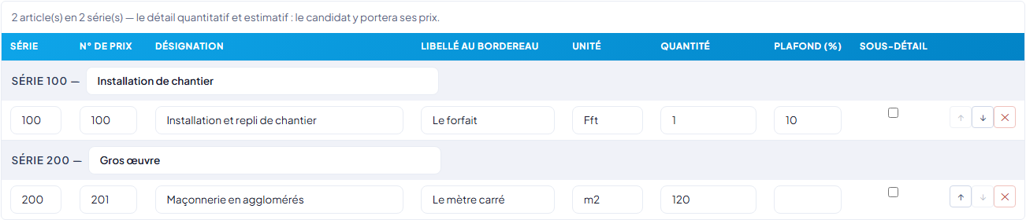
DAO · PRMP
Le besoin : le détail quantitatif et estimatif, en entier
Pour des travaux : série, n° de prix, désignation, libellé au bordereau, unité, quantité, plafond, sous-détail.
Il produit le bordereau des prix, et pré-remplit le formulaire que le candidat remplira en ligne.
PRS 2.0 · Fonctionnement détaillé · 37

Slide 38
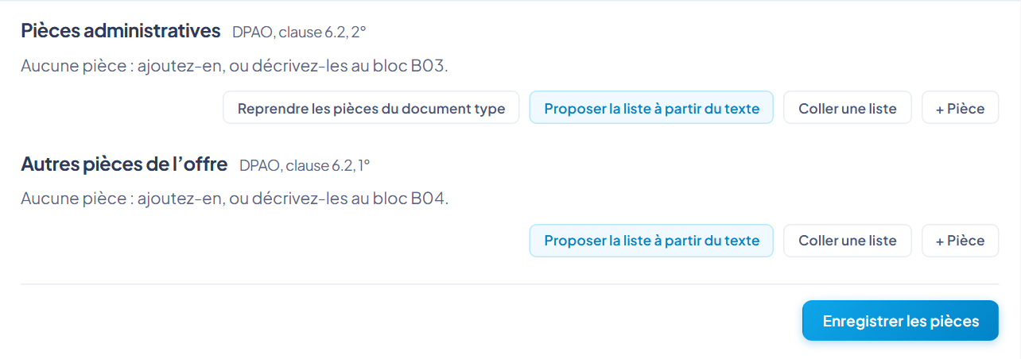
DAO · PRMP
Les pièces de l’offre, listées une à une
En remise électronique, chaque pièce exigée est une ligne : le candidat joindra un fichier par pièce.
« Proposer la liste à partir du texte » part du texte du DAO.
PRS 2.0 · Fonctionnement détaillé · 38

Slide 39
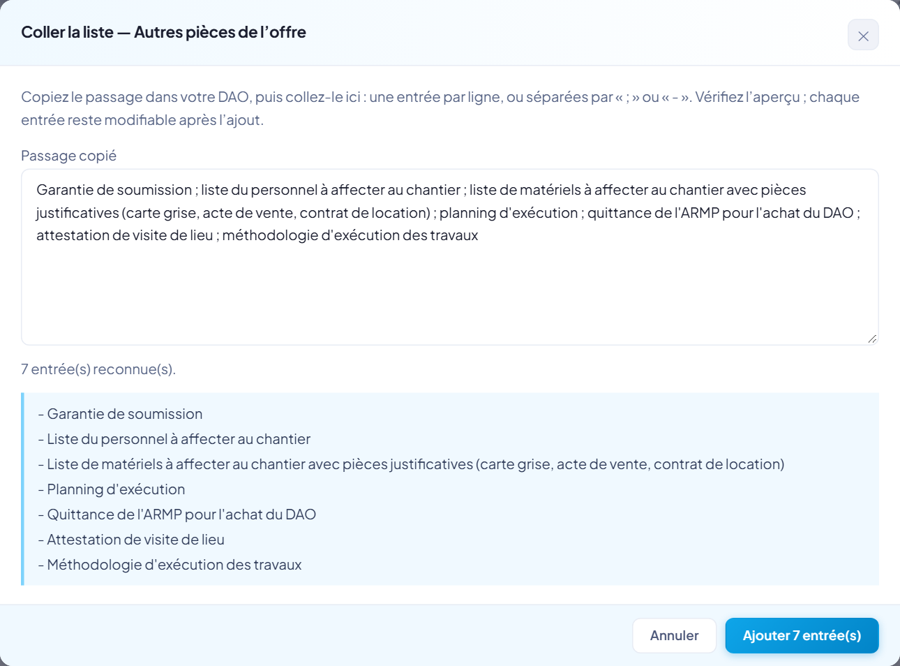
DAO · PRMP
Le texte découpé, à relire
Une pièce par ligne ou par « ; » ; la PRMP relit, ajoute, corrige, enregistre.
PRS 2.0 · Fonctionnement détaillé · 39

Slide 40
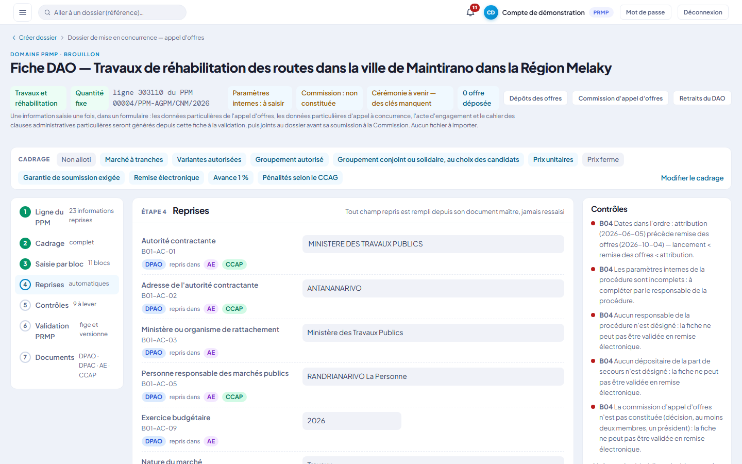
DAO · PRMP
Étape 4 : les reprises
Les champs repris d’un document maître, jamais ressaisis.
PRS 2.0 · Fonctionnement détaillé · 40

Slide 41
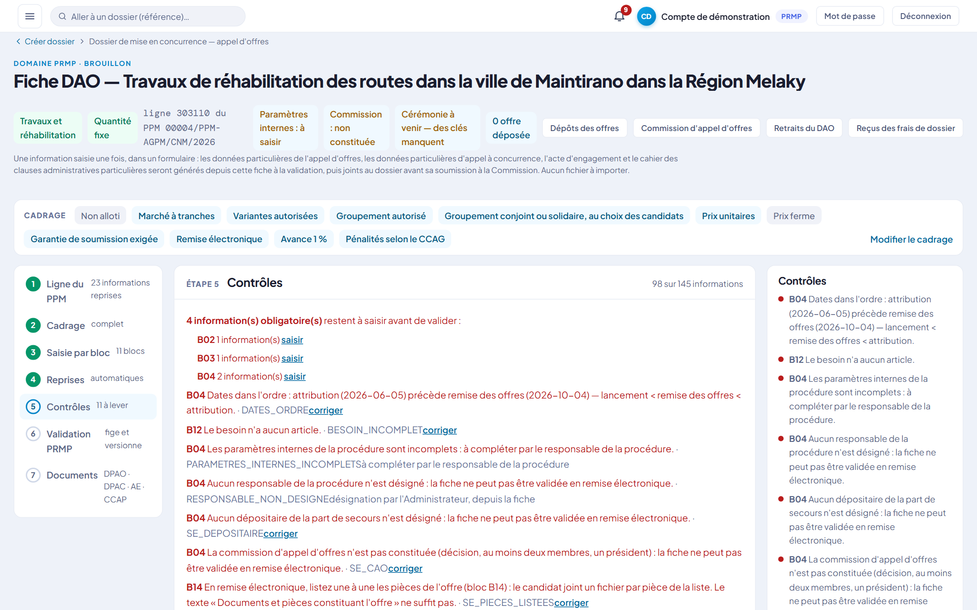
DAO · PRMP
Étape 5 : les contrôles
Les informations obligatoires manquantes, l’ordre des dates, et, en remise électronique, la commission, le responsable, le dépositaire.
Et la liste des pièces de l’offre. Tant qu’un contrôle bloque, la validation est fermée.
PRS 2.0 · Fonctionnement détaillé · 41

Slide 42
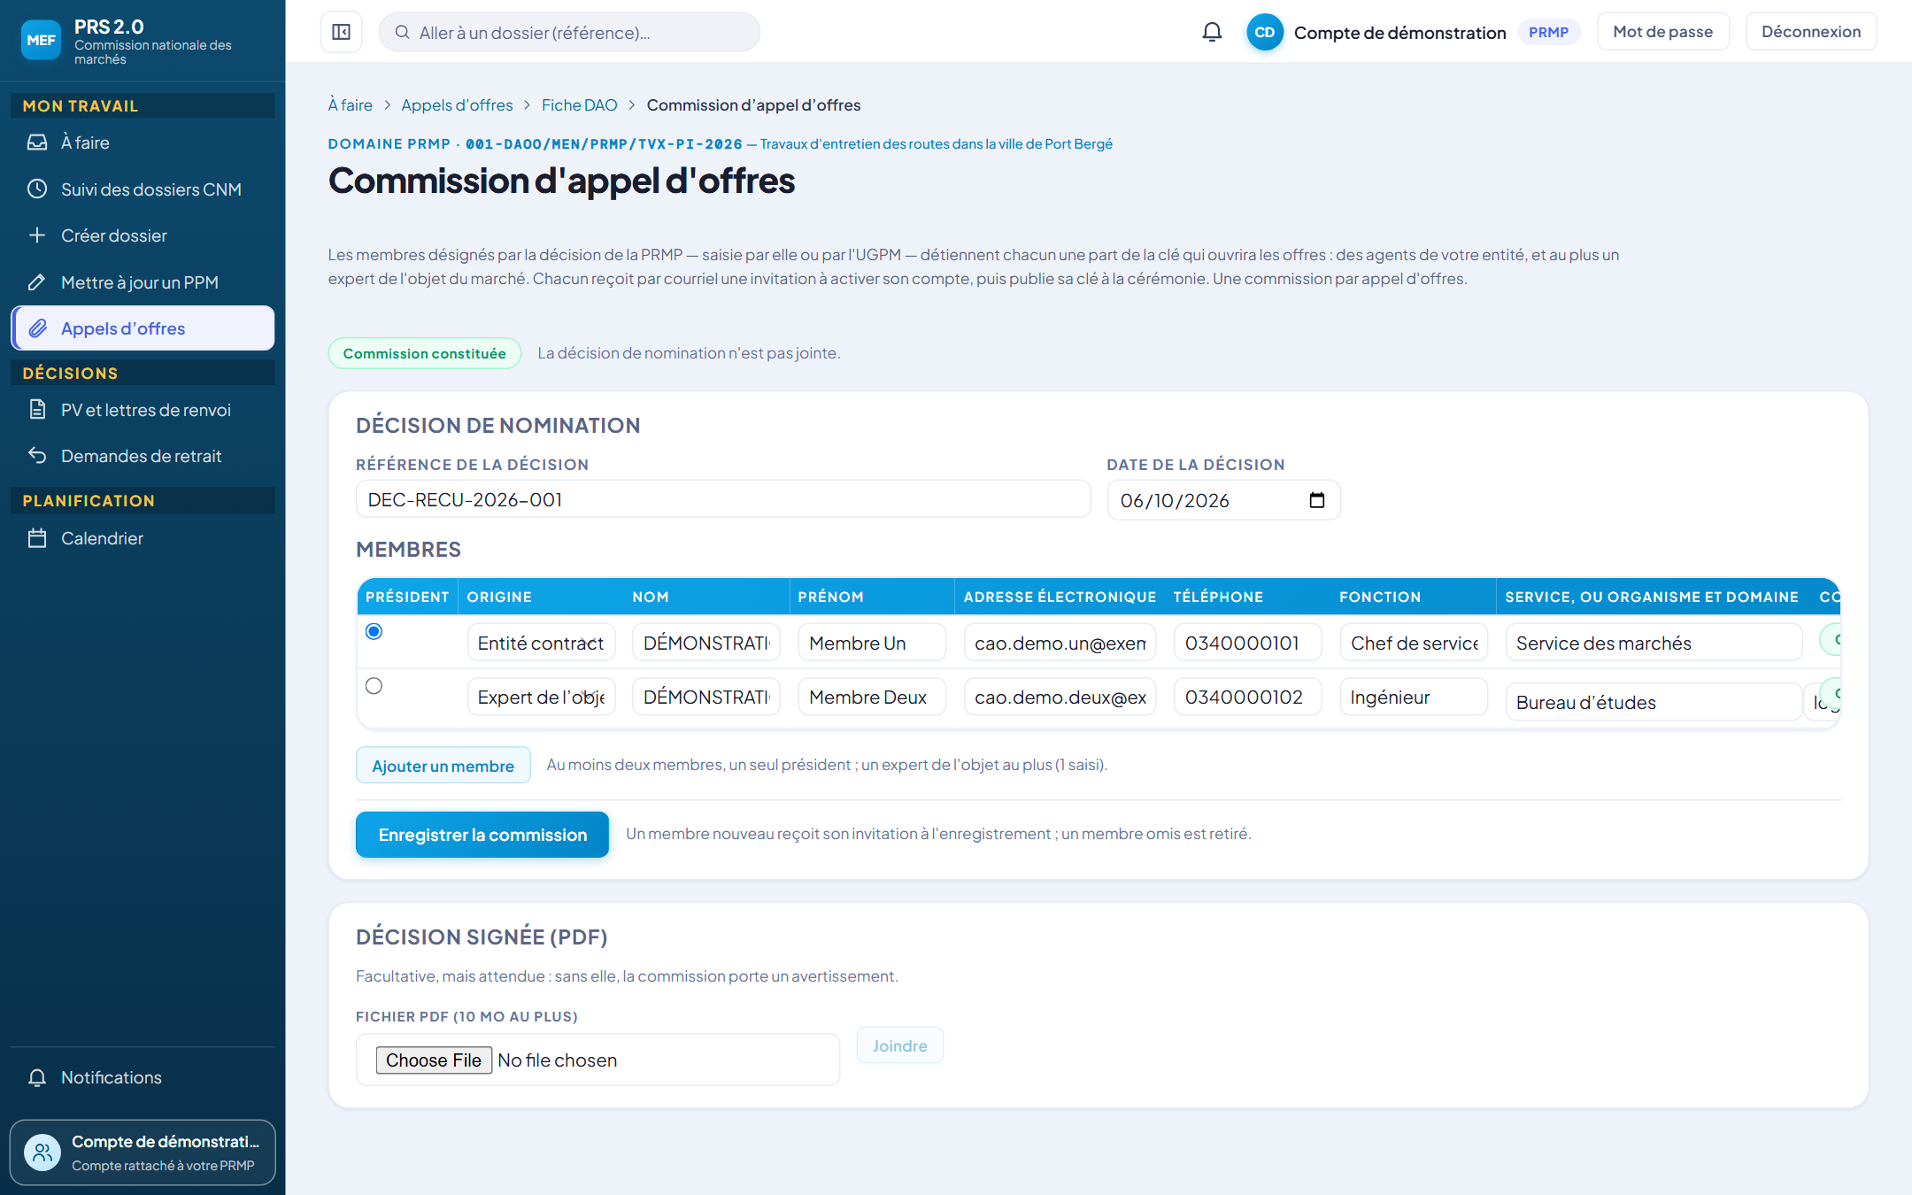
DAO · PRMP
La commission d’appel d’offres
Désignée par la PRMP, par une décision : des agents de l’entité, au plus un expert de l’objet, un président.
Chaque membre reçoit un compte et détient une part de la clé qui ouvrira les offres.
PRS 2.0 · Fonctionnement détaillé · 42

Slide 43
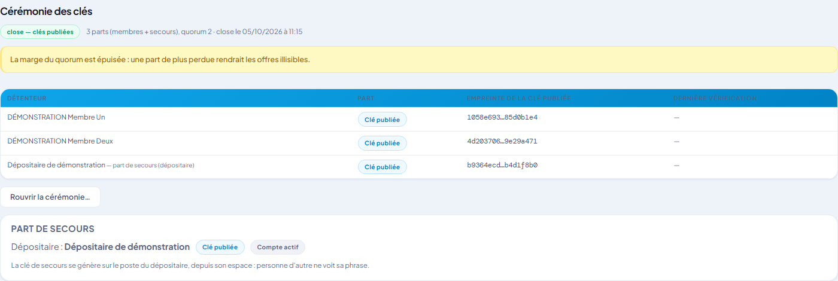
DAO · RESPONSABLE
La cérémonie des clés, close
Chaque membre, puis le dépositaire de la part de secours, publient leur clé depuis leur poste ; le responsable clôt.
Le détail de la cérémonie fait l’objet d’une présentation à part : « La cérémonie des clés ».
PRS 2.0 · Fonctionnement détaillé · 43

Slide 44
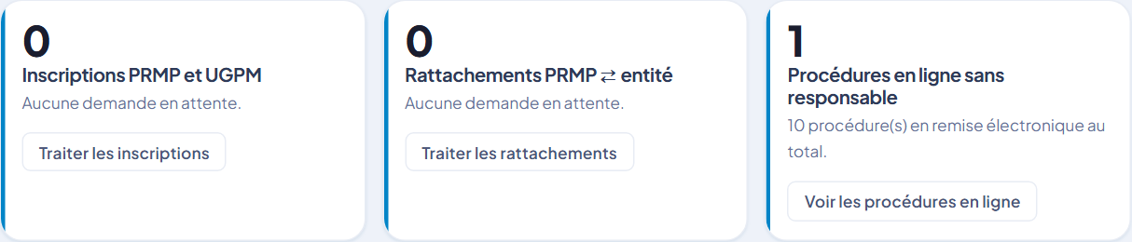
ADMINISTRATEUR
Les procédures sans responsable
Sur le Poste d’administration : les procédures en remise électronique qui attendent la désignation de leur responsable.
PRS 2.0 · Fonctionnement détaillé · 44

Slide 45
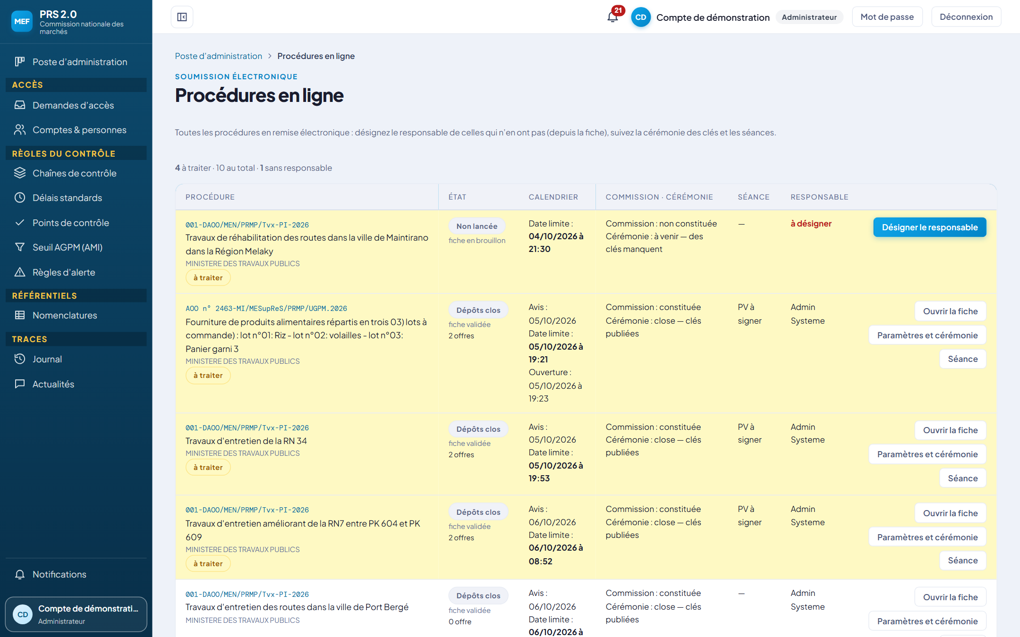
RESPONSABLE · ADMINISTRATEUR
Les procédures en ligne
Le responsable y retrouve ses procédures (« Mes procédures en ligne », au menu dès qu’il en a une) : paramètres et cérémonie, séance.
L’Administrateur les voit toutes, et désigne le responsable depuis la fiche. Seul le titulaire conduit : l’intérimaire lit.
PRS 2.0 · Fonctionnement détaillé · 45

Slide 46
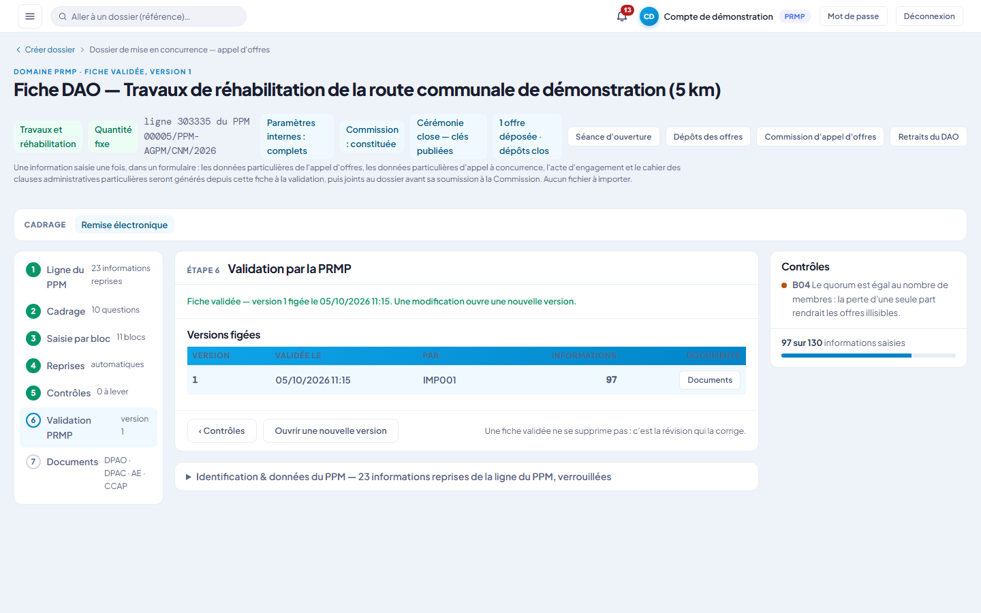
DAO · PRMP
Étape 6 : la validation
La PRMP valide : la fiche est figée et versionnée. Une modification ouvre une nouvelle version.
PRS 2.0 · Fonctionnement détaillé · 46

Slide 47
LE DAO COMPLET
Un seul document, comme les DAO réels
À la validation, les documents remplis depuis la fiche sont assemblés en un seul dossier d’appel d’offres, en Word et en PDF, sur le plan des documents types de l’ARMP.
Page de garde et sommaire
Première partie : la procédure
Emblème, ministère, PRMP, UGPM, « Dossier d’appel d’offres ouvert », numéro, objet, lots, « Lancé le », financement, imputation, compte ; puis le sommaire paginé.
1.1 Instructions aux candidats (texte fixe de l’ARMP) ; 1.2 DPAO ; 1.3 Formulaires de soumission (fiches A1 à A4, garanties).
Deuxième partie : le marché
Figé à la validation
2.1 Acte d’engagement ; 2.2 CCAP et ses annexes, puis les spécifications techniques jointes par la PRMP ; 2.3 CCAG (texte fixe).
En-tête « DAO n° … — objet », pages numérotées « n / N ». Les classeurs (bordereau, DQE) restent à part, en Excel. Une version validée ne se régénère jamais.
PRS 2.0 · Fonctionnement détaillé · 47

Slide 48
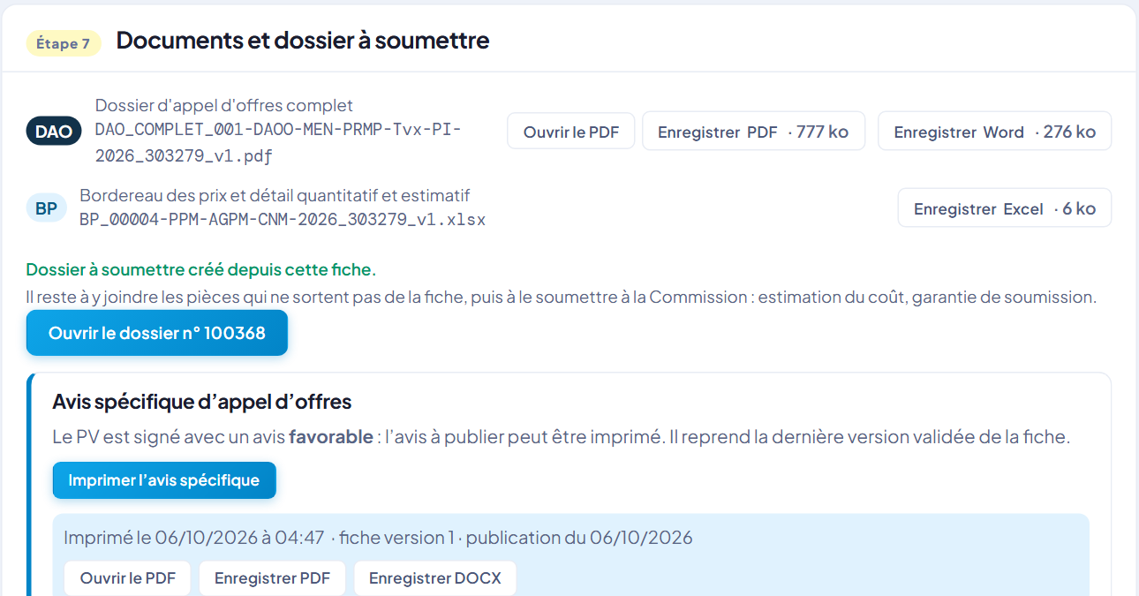
DAO · PRMP
Étape 7 : le DAO complet en tête
Le dossier d’appel d’offres complet : ouvrir le PDF, l’enregistrer en PDF ou en Word.
Puis les classeurs (bordereau des prix, DQE) ; le dossier à soumettre est créé depuis la fiche.
PRS 2.0 · Fonctionnement détaillé · 48

Slide 49
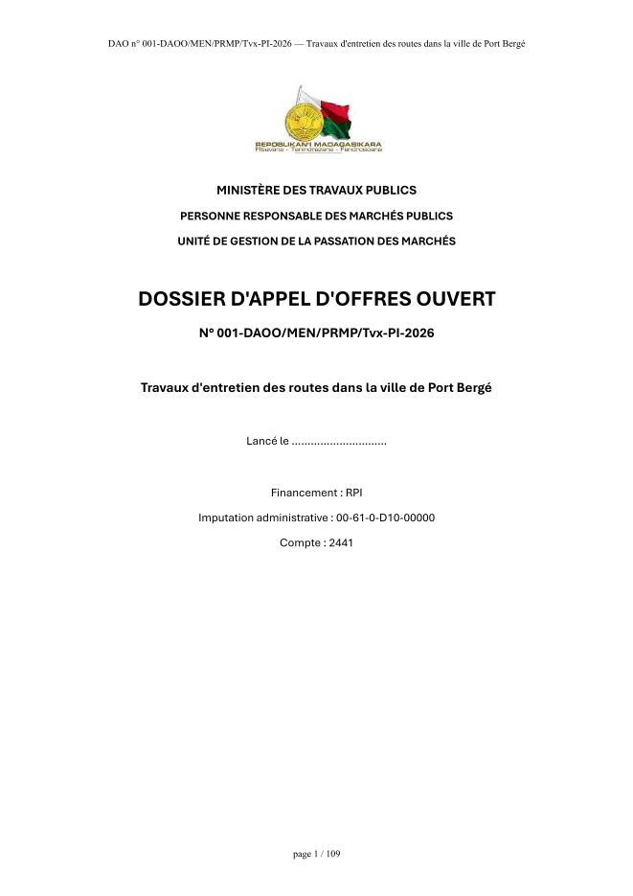
DAO · DOCUMENT
La page de garde
Celle des DAO réels : l’emblème, le ministère (une seule fois), la PRMP et l’UGPM, l’intitulé qui porte le mode de passation.
Le numéro du DAO, l’objet, « Lancé le …… » à compléter, le financement, l’imputation administrative et le compte, lus sur le plan.
PRS 2.0 · Fonctionnement détaillé · 49

Slide 50
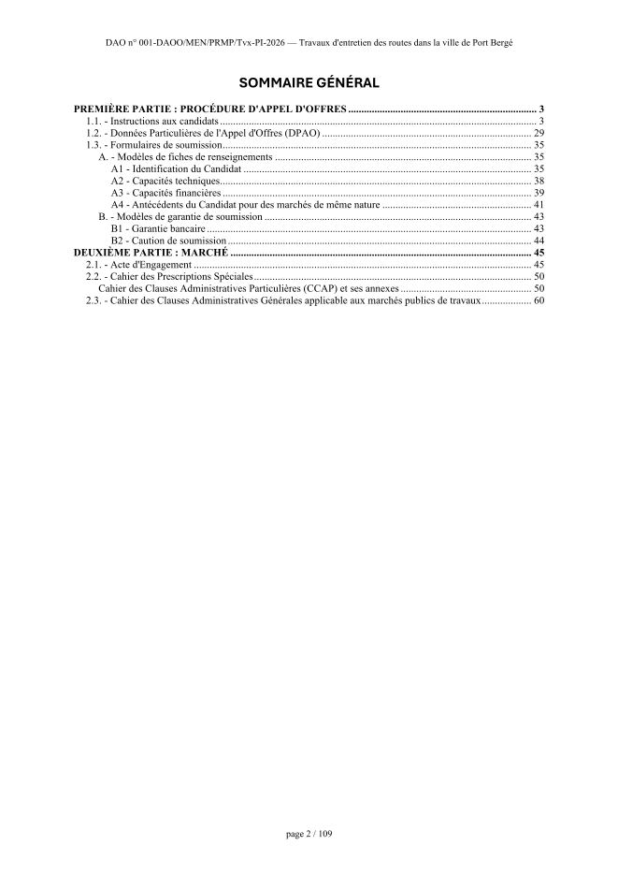
DAO · DOCUMENT
Le sommaire général
Les deux parties et leurs sous-parties, dans la numérotation de l’ARMP, avec les numéros de page.
Une seule présentation à tous les niveaux ; dans le Word, c’est une table des matières mise à jour à l’ouverture.
PRS 2.0 · Fonctionnement détaillé · 50

Slide 51
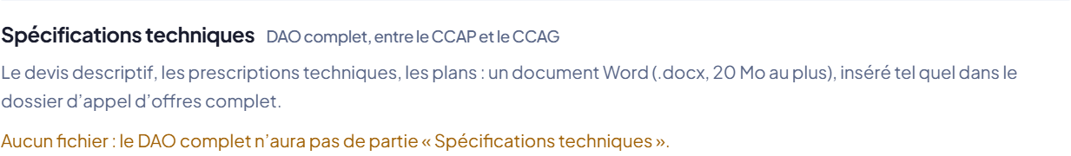
DAO · PRMP
Les spécifications techniques
Au bloc B14 : la PRMP joint le Word du devis descriptif, des prescriptions et des plans (20 Mo au plus).
Il est inséré tel quel au rang 2.2, entre le CCAP et le CCAG. Sans fichier, la partie n’apparaît pas, et le contrôle le signale.
PRS 2.0 · Fonctionnement détaillé · 51

Slide 52
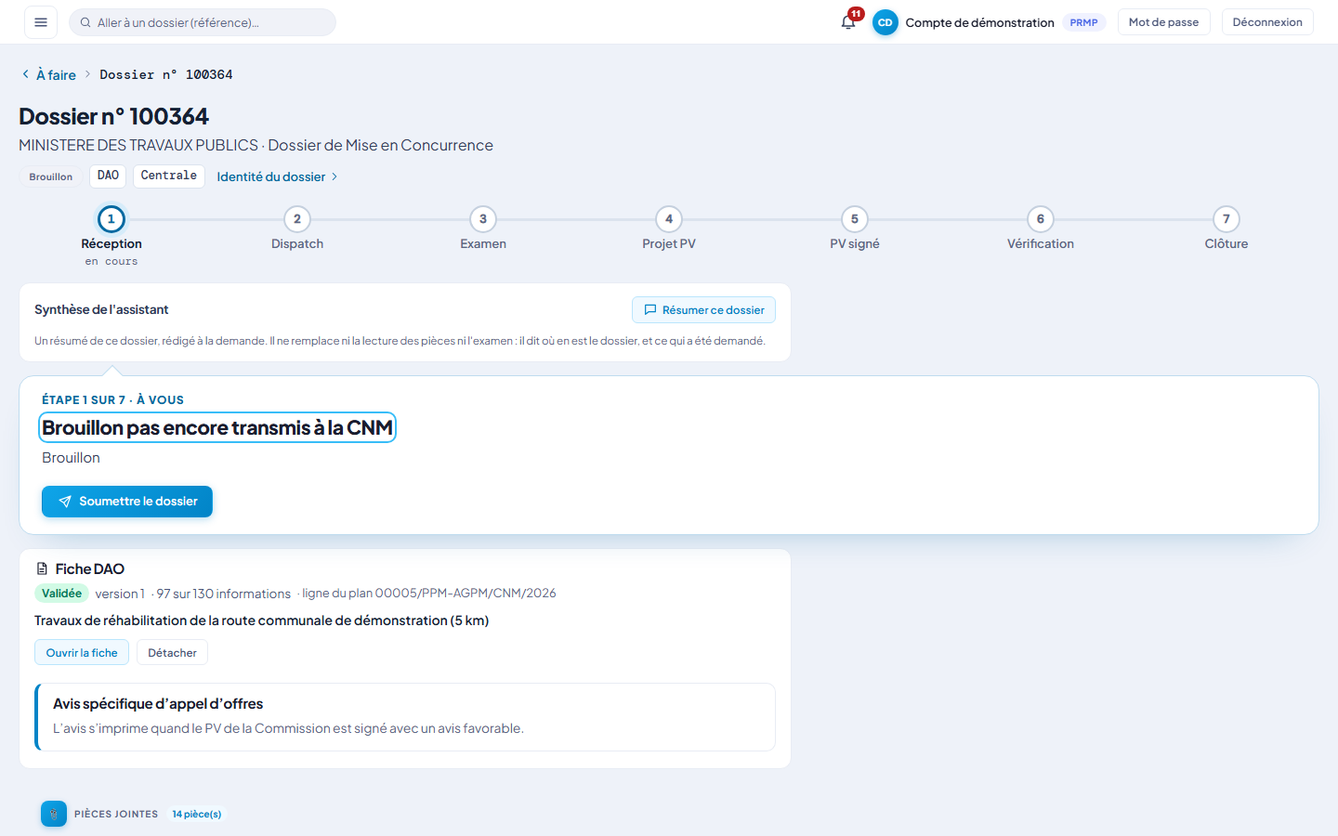
DAO · CONTRÔLE
Le dossier DAO à la Commission
Le PDF du DAO complet y est joint ; la PRMP ajoute les pièces qui ne sortent pas de la fiche, puis soumet.
PRS 2.0 · Fonctionnement détaillé · 52

Slide 53
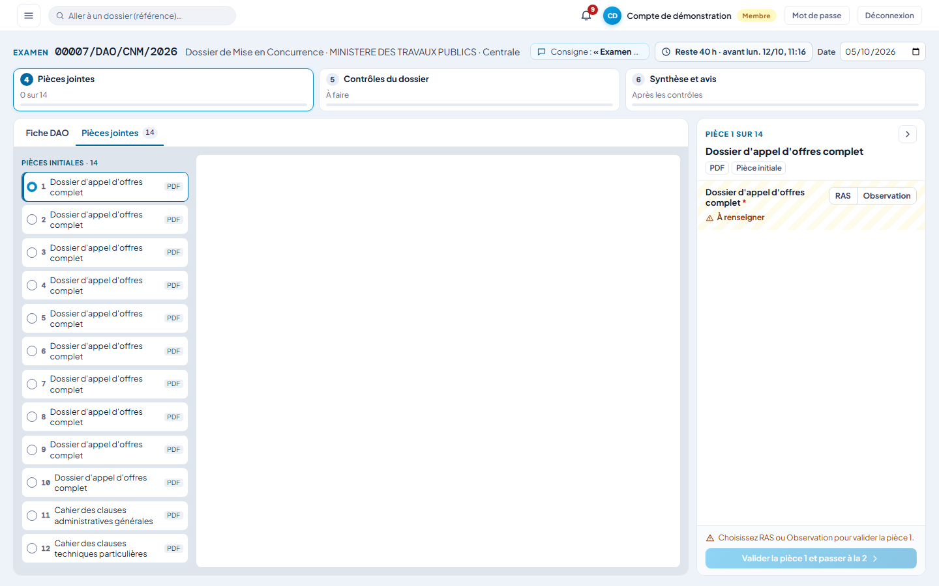
DAO · MEMBRE
L’examen du DAO
Le même circuit que pour le plan ; l’examen lit la fiche DAO et ses pièces, une à une.
PRS 2.0 · Fonctionnement détaillé · 53

Slide 54
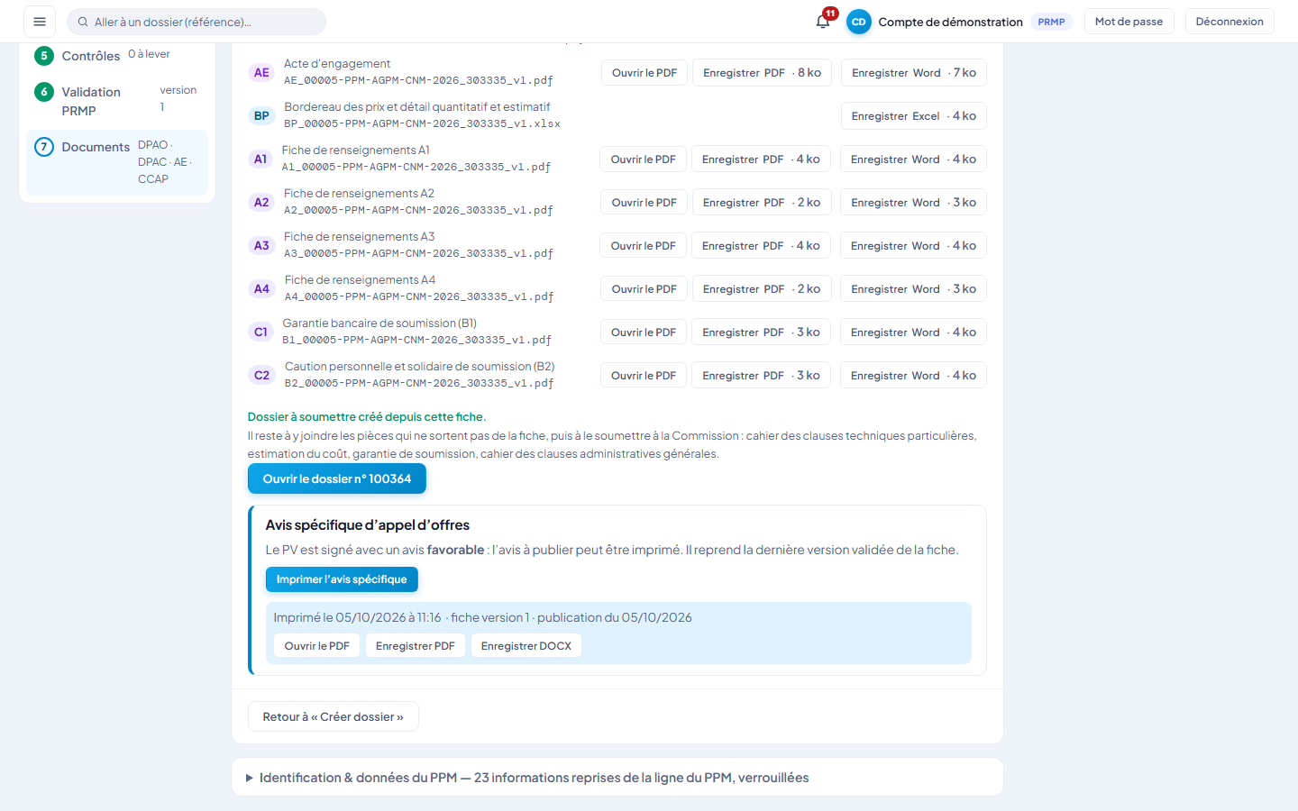
DAO · PRMP
L’avis spécifique d’appel d’offres
Après le PV signé favorable : l’avis s’imprime depuis la fiche, avec ses références de publication.
En remise électronique, la procédure paraît alors aux candidats.
PRS 2.0 · Fonctionnement détaillé · 54

Slide 55
04
Recevoir les offres en ligne
Les entreprises consultent, retirent le dossier, déposent une offre chiffrée sur leur poste ; la commission l’ouvre en séance, au quorum, à l’heure prévue.
PRS 2.0 · Fonctionnement détaillé · 55

Slide 56
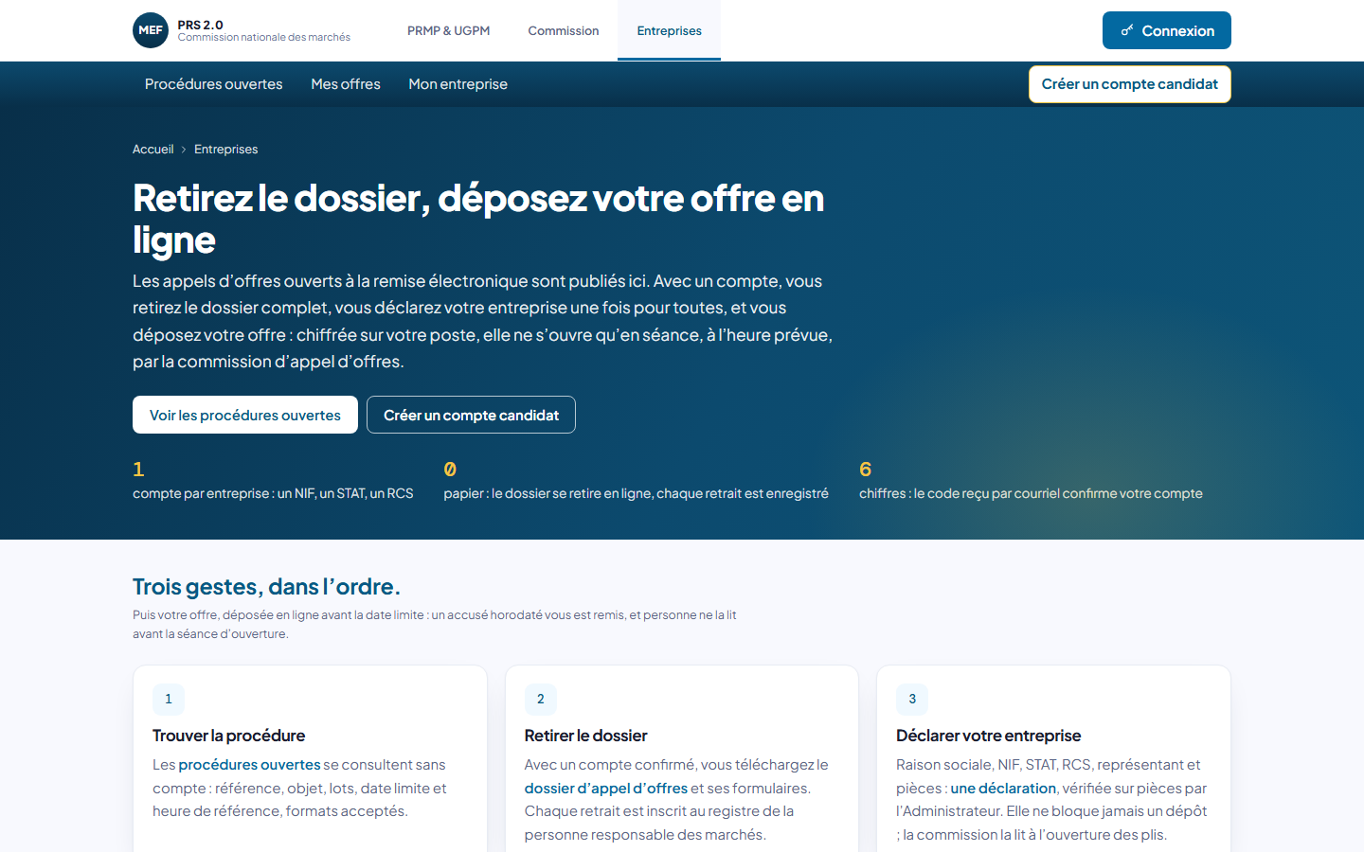
CANDIDAT
La page d’accueil des entreprises
Une entrée publique propre aux entreprises : ce qu’elles peuvent faire, dans l’ordre.
PRS 2.0 · Fonctionnement détaillé · 56

Slide 57
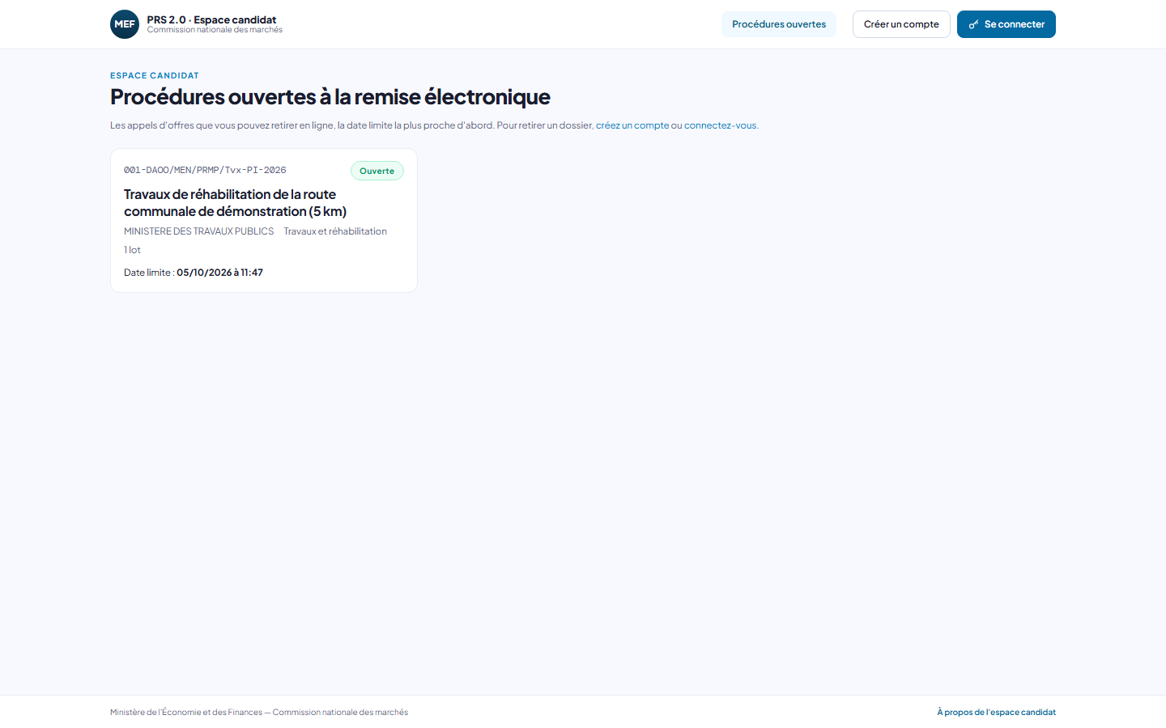
CANDIDAT
Les procédures ouvertes
Sans compte : référence, objet, lots, date limite, heure de référence.
PRS 2.0 · Fonctionnement détaillé · 57

Slide 58
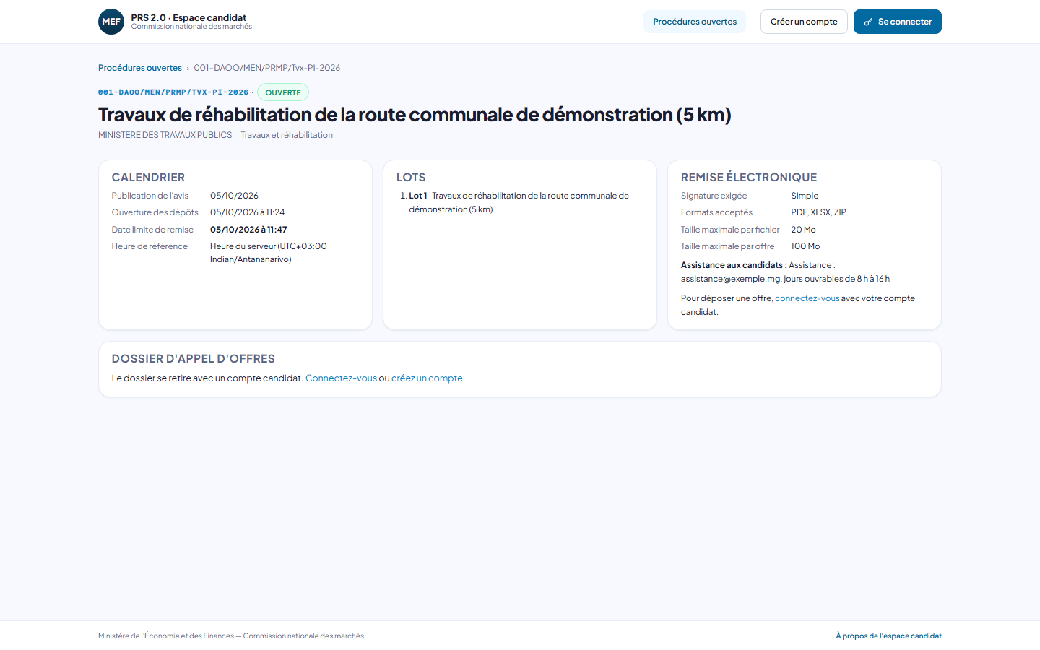
CANDIDAT
Le détail d’une procédure
Ce que l’offre doit contenir, les formats et tailles acceptés, l’assistance.
Le retrait du dossier demande un compte.
PRS 2.0 · Fonctionnement détaillé · 58

Slide 59

CANDIDAT
Créer un compte
Nom, adresse, téléphone, mot de passe ; un code à six chiffres reçu par courriel confirme le compte.
PRS 2.0 · Fonctionnement détaillé · 59

Slide 60

CANDIDAT
La procédure, une fois connecté
Les documents du DAO à retirer, et « Déposer une offre » quand les dépôts sont ouverts.
PRS 2.0 · Fonctionnement détaillé · 60

Slide 61

CANDIDAT
Le dossier à retirer : le DAO complet
Le dossier d’appel d’offres complet en Word et en PDF, puis les classeurs à remplir.
Le candidat y trouve l’acte d’engagement et les formulaires, qu’il recopie depuis le Word.
PRS 2.0 · Fonctionnement détaillé · 61

Slide 62

CANDIDAT
Le retrait du dossier
Chaque document retiré est enregistré sur le poste et inscrit au registre de la PRMP.
Ici, une procédure lancée avant le 6 octobre : retrait libre. Depuis, un dossier payant attend le reçu validé (ci-après).
PRS 2.0 · Fonctionnement détaillé · 62

Slide 63
LE DOSSIER PAYANT
Le reçu des frais, validé avant le retrait et le dépôt
Les frais de dossier se versent au compte de l’ARMP, hors de la plateforme ; le reçu est déposé en ligne et validé par la PRMP ou l’UGPM.
Le candidat dépose son reçu
La PRMP ou l’UGPM décide
Montant, référence, date, banque, fichier ; un reçu par entreprise, pour un ou plusieurs lots.
Notifiée ; valide, ou refuse avec un motif. Un montant insuffisant est signalé. Une décision ne se reprend pas.
Tout s’ouvre à la validation
En séance
Le retrait des documents, les formulaires de l’offre et le dépôt. Avant, ils restent fermés.
La ligne « Frais de dossier » ; une offre sans reçu validé lève une alerte, jamais un rejet.
PRS 2.0 · Fonctionnement détaillé · 63

Slide 64

CANDIDAT
Le retrait attend le reçu
Les frais du dossier ; les boutons « Retirer » restent inactifs, la raison est dite.
PRS 2.0 · Fonctionnement détaillé · 64

Slide 65

CANDIDAT
Déposer le reçu du versement
Montant, référence, date, banque, et le reçu (PDF ou image).
PRS 2.0 · Fonctionnement détaillé · 65

Slide 66

CANDIDAT
Le reçu attend la décision
L’état du reçu, et « Voir mon reçu ».
PRS 2.0 · Fonctionnement détaillé · 66

Slide 67

PRMP
Les reçus des frais de dossier
Les reçus en attente d’abord ; le montant insuffisant signalé ; « Voir le reçu », « Valider », « Refuser… » (motif).
PRS 2.0 · Fonctionnement détaillé · 67

Slide 68

PRMP
Refuser, avec un motif
Le motif part par courriel ; l’entreprise dépose un nouveau reçu.
PRS 2.0 · Fonctionnement détaillé · 68

Slide 69

CANDIDAT
Reçu validé : le dossier se retire
Les boutons « Retirer » s’ouvrent, et « Déposer une offre ».
PRS 2.0 · Fonctionnement détaillé · 69

Slide 70

CANDIDAT
Reçu refusé : le motif
L’ancien reçu et son motif restent ; un nouveau dépôt est proposé.
PRS 2.0 · Fonctionnement détaillé · 70

Slide 71

CANDIDAT
Sans reçu validé, pas de dépôt
L’écran de dépôt ne s’ouvre pas, et renvoie aux frais de dossier ; les formulaires (le contenu du DAO) ne sont pas servis.
PRS 2.0 · Fonctionnement détaillé · 71

Slide 72

CANDIDAT
Son entreprise
Raison sociale, NIF, STAT, RCS, représentant, pièces : déclarés une fois, vérifiés par l’Administrateur.
La vérification ne bloque jamais un dépôt ; une entreprise exclue par l’ARMP ne peut pas déposer.
PRS 2.0 · Fonctionnement détaillé · 72

Slide 73
L’OFFRE REMPLIE EN LIGNE
Remplir son offre, plus seulement la joindre
Dès que la fiche porte un besoin, le dépôt présente des formulaires pré-remplis ; tout est scellé avec l’offre.
Pré-rempli depuis la fiche
Calculé sur le poste
Averti, jamais refusé
Articles, quantités, caractéristiques, séries du DQE, matériel, personnel, seuils de qualification.
Totaux, TVA, prix en lettres, K1, sous-détail ; les montants de l’acte d’engagement en découlent.
Seul un prix manquant bloque ; le reste est averti au candidat, puis signalé à la commission.
Recalculé à l’ouverture
Le serveur refait les totaux depuis le bordereau scellé et compare avec l’acte d’engagement.
PRS 2.0 · Fonctionnement détaillé · 73

Slide 74

CANDIDAT · FOURNITURES
Le bordereau des prix et le calendrier de livraison
Le prix unitaire et la date de livraison de chaque article ; au minimum et au maximum des quantités pour un marché à commande.
PRS 2.0 · Fonctionnement détaillé · 74

Slide 75

CANDIDAT · FOURNITURES
La conformité technique
Marque, modèle, et pour chaque caractéristique exigée : ce qui est proposé, et si c’est conforme.
PRS 2.0 · Fonctionnement détaillé · 75

Slide 76

CANDIDAT · FOURNITURES
Les avertissements, avant de déposer
Non-conformité déclarée, livraison au-delà du délai : averti, on peut déposer.
PRS 2.0 · Fonctionnement détaillé · 76

Slide 77

CANDIDAT
L’acte d’engagement, calculé
Les montants ne se saisissent plus : ce sont ceux du bordereau. Restent le délai, la validité, le rabais.
PRS 2.0 · Fonctionnement détaillé · 77

Slide 78

CANDIDAT · TRAVAUX
Le DQE et les prix en lettres
Les prix par série ; le prix s’écrit en lettres sous la désignation — ce sont les lettres qui font foi.
PRS 2.0 · Fonctionnement détaillé · 78

Slide 79

CANDIDAT · TRAVAUX
Le coefficient K1
Les neuf frais de l’annexe 2 de l’acte d’engagement ; le siège à Madagascar ou à l’étranger.
PRS 2.0 · Fonctionnement détaillé · 79

Slide 80

CANDIDAT · TRAVAUX
Le sous-détail d’un prix
Les déboursés secs, le rendement ; le prix calculé est comparé au bordereau (écart de plus de 1 % signalé).
PRS 2.0 · Fonctionnement détaillé · 80

Slide 81

CANDIDAT · TRAVAUX
Les capacités financières et techniques
Chiffre d’affaires et moyenne des meilleures années, liquidité contre le seuil, références de la période.
PRS 2.0 · Fonctionnement détaillé · 81

Slide 82

CANDIDAT · TRAVAUX
Le personnel proposé
Une ligne par personne exigée ; les CV et diplômes restent à joindre.
PRS 2.0 · Fonctionnement détaillé · 82

Slide 83

CANDIDAT · TRAVAUX
Le matériel proposé
Le nombre proposé, et combien en propre.
PRS 2.0 · Fonctionnement détaillé · 83

Slide 84

CANDIDAT · TRAVAUX
Les avertissements des travaux
Chaque écart dit, chiffres à l’appui ; la commission le lira en séance.
PRS 2.0 · Fonctionnement détaillé · 84

Slide 85
CANDIDAT
Une saisie jamais perdue
Page fermée ou rechargée : la saisie est reprise. Gardée sur le poste seulement, jamais envoyée ; effacée au dépôt.
PRS 2.0 · Fonctionnement détaillé · 85

Slide 86

CANDIDAT
Les pièces remplies en ligne, et le reçu déjà fourni
Le bordereau, la conformité, le calendrier : « Remplie en ligne ». Les autres pièces se joignent.
PRS 2.0 · Fonctionnement détaillé · 86

Slide 87

CANDIDAT
Le dépôt sans formulaires : l’acte d’engagement
Une procédure sans besoin (prestations intellectuelles) : les montants de l’acte se saisissent.
Le temps restant, à l’horloge du serveur.
PRS 2.0 · Fonctionnement détaillé · 87

Slide 88
CANDIDAT
Le dépôt : les pièces, puis le scellement
Chaque pièce attendue, contrôlée ; puis « Sceller et déposer » : l’offre est chiffrée sur le poste, pour les détenteurs de la procédure.
PRS 2.0 · Fonctionnement détaillé · 88

Slide 89

CANDIDAT
L’accusé de dépôt
L’heure de dépôt, le numéro d’arrivée, l’empreinte de l’offre ; l’accusé en PDF.
Personne ne peut lire l’offre avant la séance.
PRS 2.0 · Fonctionnement détaillé · 89

Slide 90

CANDIDAT
Mes offres
Jusqu’à la date limite, si la procédure le permet : remplacer ou retirer son offre.
PRS 2.0 · Fonctionnement détaillé · 90

Slide 91

PRMP
Le registre des dépôts, avant l’échéance
Avant la date limite, la PRMP ne connaît que le nombre d’offres.
PRS 2.0 · Fonctionnement détaillé · 91

Slide 92

PRMP
Le registre des retraits du dossier
Qui a retiré quel document, et quand ; et le reçu qui a ouvert le retrait.
PRS 2.0 · Fonctionnement détaillé · 92

Slide 93

SÉANCE · RESPONSABLE
La séance, avant l’heure
La séance ne s’ouvre qu’après la date limite : le serveur refuse avant.
PRS 2.0 · Fonctionnement détaillé · 93

Slide 94

SÉANCE · MEMBRE
Le membre attend l’ouverture
Il apportera ses parts depuis son espace, avec sa phrase secrète.
PRS 2.0 · Fonctionnement détaillé · 94

Slide 95

SÉANCE · RESPONSABLE
L’ouverture et les présences
Le responsable ouvre la séance, coche les présents, ajoute les autres présents.
PRS 2.0 · Fonctionnement détaillé · 95

Slide 96

SÉANCE · MEMBRE
Apporter ses parts
Sa phrase déverrouille sa clé sur son poste, qui déchiffre sa part de chaque offre ; seules ces parts partent.
PRS 2.0 · Fonctionnement détaillé · 96

Slide 97
SÉANCE · MEMBRE
Le quorum se remplit
Les offres s’ouvriront dès que le quorum sera atteint ; un membre absent peut être suppléé par la part de secours.
PRS 2.0 · Fonctionnement détaillé · 97

Slide 98

SÉANCE · RESPONSABLE
Toutes les offres s’ouvrent ensemble
Au quorum, chaque offre est vérifiée (empreinte), déchiffrée, comparée aux pièces attendues.
PRS 2.0 · Fonctionnement détaillé · 98

Slide 99

SÉANCE · MEMBRE
La lecture d’une offre remplie : fournitures
Les totaux recalculés par le serveur ; les alertes (non-conformité, livraison hors délai) ; le bordereau et la conformité remplis, en PDF.
PRS 2.0 · Fonctionnement détaillé · 99

Slide 100

SÉANCE · MEMBRE
La lecture d’une offre remplie : travaux
Une offre en défaut : chiffre d’affaires, liquidité, références, personnel, matériel, sous-détail — des alertes, jamais un rejet.
PRS 2.0 · Fonctionnement détaillé · 100

Slide 101

SÉANCE · MEMBRE
Les frais de dossier, lus en séance
La ligne « Frais de dossier » de chaque offre ; sans reçu validé, l’alerte « Frais de dossier non réglés ».
PRS 2.0 · Fonctionnement détaillé · 101

Slide 102

SÉANCE · RESPONSABLE
La lecture, projetée
Offre par offre : soumissionnaire, montants, délai, garantie, pièces manquantes, alertes — en grand pour la salle.
PRS 2.0 · Fonctionnement détaillé · 102

Slide 103

SÉANCE · MEMBRE
Les pièces, pour la commission seule
Seuls les membres de la commission ouvrent les pièces des offres.
PRS 2.0 · Fonctionnement détaillé · 103

Slide 104

SÉANCE · RESPONSABLE
Le PV d’ouverture, à signer
Le responsable produit le PV ; il attend la signature de chaque membre présent.
PRS 2.0 · Fonctionnement détaillé · 104

Slide 105

SÉANCE · MEMBRE
Signer le PV en ligne
Relire le PV, puis signer : la signature est horodatée et imprimée au PV.
Le président peut constater l’empêchement d’un membre, avec un motif.
PRS 2.0 · Fonctionnement détaillé · 105

Slide 106

SÉANCE · RESPONSABLE
Le PV est signé
À la dernière signature, la séance est close.
Si la fiche prévoit la publication, un extrait du PV (sans les alertes) paraît alors sur la procédure publique.
PRS 2.0 · Fonctionnement détaillé · 106

Slide 107

CANDIDAT
La procédure, après la séance
La procédure publique passe à « close » : les dépôts sont clos.
Quand la fiche prévoit la publication du PV, son extrait s’y lit ; ce n’était pas le cas de la fiche de démonstration.
PRS 2.0 · Fonctionnement détaillé · 107

Slide 108

PRMP
Le registre complet, après l’échéance
Après la date limite : entreprise, NIF, lot, heure, état, empreinte de chaque offre.
PRS 2.0 · Fonctionnement détaillé · 108

Slide 109

PRMP
La séance, vue par la PRMP
La PRMP lit la séance et la lecture des offres, sans en ouvrir les pièces.
PRS 2.0 · Fonctionnement détaillé · 109

Slide 110
Une seule chaîne, de bout en bout.
Du plan de passation saisi par la PRMP au PV d’ouverture signé par la commission : chaque geste est tracé, chronométré, et attribué à son acteur.
PRS 2.0 · Commission nationale des marchés

